Slide 1
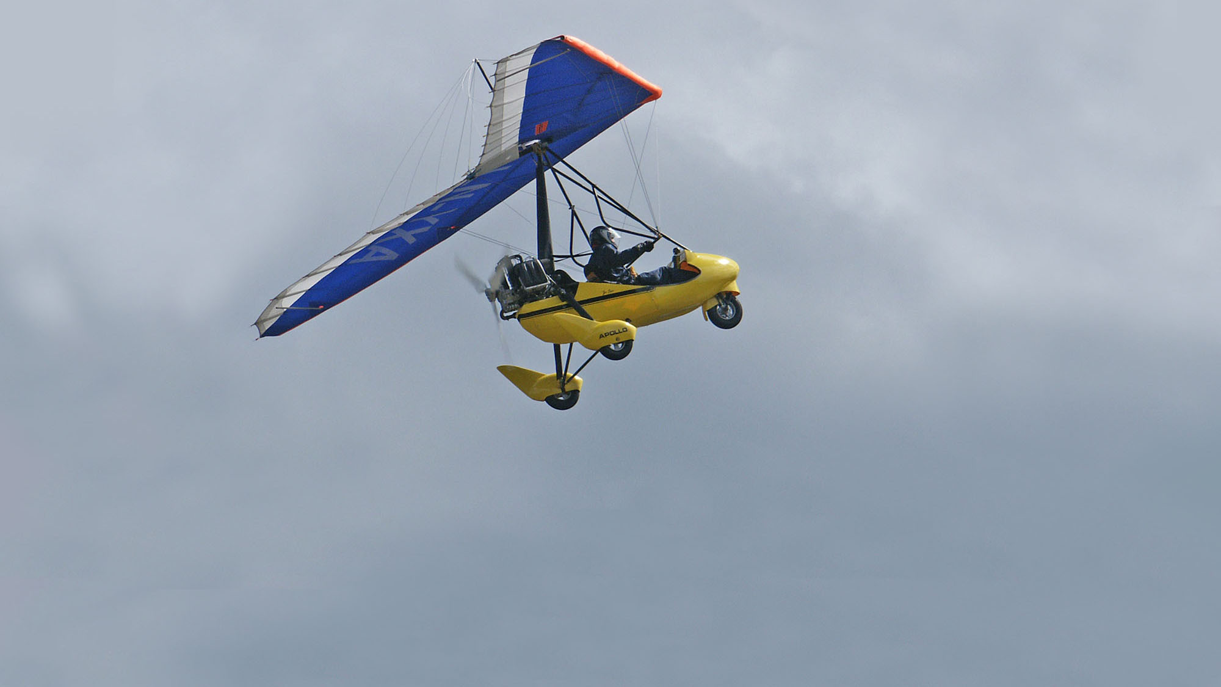

LOVER OG BESTEMMELSER (ALW)
FAGKODE: 1

Slide 2

Del 0 Innledning

Slide 3
Mål for undervisningen i Lover og Bestemmelser
Å gi oversikt og sammenhenger
Å lære dere å finne frem i regelverket
Å gi struktur til faget
Å ta opp hoved- og problemområder
Å gi tips til eksamen

Slide 4


Motiverte og forberedte elever!
Som har lest eller leser gjennom pensum-litteraturen parallelt med klasseroms- undervisningen
Skolen følger pensum som beskrevet i Sikkerhetssystemet for sportsfly
Forutsetninger

Slide 5

Forkortelser og definisjoner
Vi bruker standardiserte forkortelser
De definisjoner og forkortelser som er definert i pensumlisten må du kunne – eksamensstoff
Vi kan godt kalle det for «planke-spørsmål»

Slide 6
Forkortelser og tommelfingerregler
En forkortelse:
Skrives alltid med store bokstaver med unntak av SI-verdier
Er ordet den forkorter helt eller delvis uten vokaler, eksempelvis TWR, APCH
Kan være en eller flere stavelser av ordet den forkorter, eksempelvis ARR, DEP
Kan være sammensatt av flere ord, eksempelvis NLF, NRK, BSL
Kan være sammensatt av flere ord slik at den leses og uttales som et vanlig ord, altså ikke bokstav for bokstav. Det kalles for et akronym, eksempelvis NOTAM, SNOWTAM, ICAO, EASA, AFIS
Det finnes unntak, så sjekk alltid sammenhengen forkortelsene står i!

Slide 7
Del 1 Internasjonal og nasjonal lovgivning

Slide 8

Overordnet internasjonalt regelverk?
Finnes det et internasjonalt lovverk?
Nasjonale stater kommer til enighet på områder hvor de har felles interesser og gjør avtaler som kalles for konvensjoner eller traktater
Disse er bindende for innbyggerne i den enkelte stat når reglene er gjennomført i nasjonal rett

Slide 9

Hvilket regelverk følger vi i Norge? (1/2)
Regelverket som til enhver tid er innført som norsk lov og forskrift
Lov om luftfart også kalt luftfartsloven
Slår fast at luftfart i Norge bare kan finne sted i samsvar med loven og forskrifter gitt med hjemmel i loven
Men, EØS-avtalens bestemmelser går foran for luftfart som omfattes av denne avtalen

Slide 10
Hvilket regelverk følger vi i Norge? (2/2)
Den sertifiserte luftfarten må derfor følge
Felleseuropeisk regelverk som utarbeides av EUs organer og av EUs flysikkerhetsbyrå EASA. Ved konflikt har dette forrang, vel og merke om EU-regelen er gjennomført i norsk rett
Forholde oss til norske regler i luftfartsloven, eksempelvis straffebestemmelser og regler om pliktavhold
Vite at det kan være norske særbestemmelser i nasjonale forskrifter som kan gjelde forhold ved en flyvning
Sportsflyging er underlagt nasjonale særregler med et eget sikkerhetssystem, og følger ikke de internasjonale reglene på samme måte som den sertifiserte luftfarten

Slide 11
Del 2 Den internasjonale konvensjonen for sivil luftfart

Slide 12

Kun til kjennskap om sivil luftfart
Chicago 1944 – et viktig møte
Den internasjonale konversjonen for sivil luftfart (Chicago konvensjonen)
52 land enige om felles politikk og avtaler
International Civil Organisation (ICAO) ble dannet for å administrere prinsipper som man ble enige om
96 artikler (juridiske avtaler)
Norge har ratifisert Chicago konvensjonen, det vil si at Stortinget har godkjent at Norge inngår avtalen, og Norge kalles derfor et «ICAO-land» og aksepterer å følge ICAO standarder og anbefalte prosedyrer (SARPs)

Slide 13
Kun til kjennskap om sivil luftfart
Chicago konvensjonen og SARPs
SARPs betyr «standards and recommended practices» og er nedfelt i såkalte vedlegg til Chicago konvensjonen
Disse vedleggene kalles for «annexes» og det er 19 av dem, med tilhørende dokumenter og noter
En stat forplikter seg å følge en standard, og må si fra til ICAO dersom den ikke gjør det på ett eller flere punkter. Avviket må publiseres
En stat forplikter seg å prøve å følge en anbefalt praksis, men det er ikke noe krav om at staten skal si fra til ICAO dersom den ikke gjør det

Slide 14
Kun til informasjon – gjelder ikke sportsflyging
Andre bilaterale avtaler – De fem frihetene
Å fly over territoriet til et annet ICAO-land uten å lande
Å lande i et annet ICAO-land for eksempelvis å fylle drivstoff eller for reparasjon, men ikke for å ta om bord passasjerer eller gods
Å frakte passasjerer og gods fra registreringslandet til et annet land
Å frakte passasjerer og gods fra et land til registreringslandet
Å frakte passasjerer og gods fra eller til registreringslandet og, mens vi er på vei til eller fra dette landet, ta med oss trafikk fra et annet land og sette det av i et tredje land
Første og andre frihet kalles for «tekniske friheter»
Tredje, fjerde og femte frihet kalles for «kommersielle friheter»

Slide 15
Del 3 Internasjonale organisasjoner

Slide 16

Kun til informasjon
International Civil Aviation Organisation - ICAO
Hovedkontor i Montreal
Global og mellomstatlig organisasjon som hører til FN-systemet
Regional struktur med kontorer rundt om i verden
Fem offisielle språk
193 medlemsland (2022)
www.icao.int

Slide 17

Hovedkontor i Køln, Tyskland
Europeisk og mellomstatlig organisasjon
Regelverksarbeid, inspeksjoner, trening og standardisering for å sørge for en felles implementering av det europeiske regelverket
Typesertifisering
Godkjennelser og oversikt, datainnsamling, analyse og research
32 medlemsland (2022)
www.easa.europa.eu

Slide 18
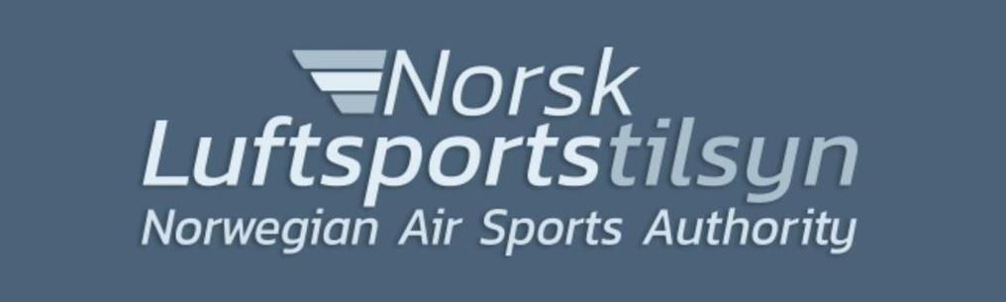



Organisering av sivil luftfart i Europa
Tjenestetilbyder (ANSP – Air navigation service providers)
Luftfartsmyndigheter (CA – Competent authorities). Vi har to luftfartsmyndigheter i Norge
Styresmakter ved departement – i Norge regjering ved Samferdselsdepartementet
Til venstre ser du de som styrer luftfarten i Norge. Kan du finne ut av hvem som er ANSP, CA og styresmakt?

Slide 19
Globalt regelverk og organisasjons-hierarki
ICAO
ECAC
EU/EASA
FAA
(USA)
Nasjonal
eksempelvis Australia
Nasjonale tillegg
eksempelvis Norge
Sportsflyging i NLF

Slide 20

Del 4 Regelverksstruktur og dokumentasjon

Slide 21
Kun til informasjon
ICAOs Annekser (1/3)
Det finnes 19 annekser. Det tilsvarende europeiske regelverket står i parentes.
Annex 1 Personnel Licencing (Del-FCL og MED)
Annex 2 Rules of the Air (SERA)
Annex 3 Meteorology Service
Annex 4 Aeronautical Charts
Annex 5 Units of Measurements

Slide 22
Kun til informasjon
ICAOs Annekser (2/3)
Annex 6 Operation of Aircraft – 3 deler (volumes) (Del-NCO)
Annex 7 Aircraft Nationality and Registration Marks
Annex 8 Airworthiness (Del-M og ML)
Annex 9 Facilitation
Annex 10 Communication – 4 deler
Annex 11 Air Traffic Services
Annex 12 Search and Rescue

Slide 23
Kun til informasjon
ICAOs Annekser (3/3)
Annex 13 Aircraft Accident and Incident Investigation
Annex 14 Aerodromes – 2 deler
Annex 15 Aeronautical Information Service
Annex 16 Environmental Protection – 2 deler
Annex 17 Security
Annex 18 Transport of Dangerous Goods
Annex 19 Safety Management

Slide 24
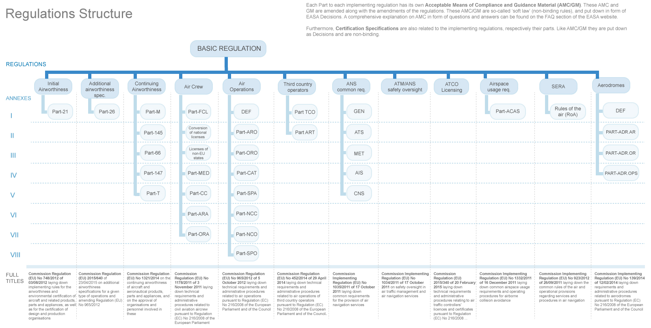
EASA
Grunnforordningen for all sertifisert sivil luftfart i Europa

Slide 25
EASAs regelverksstruktur
Regelverksstrukturen i EASA er delt i:
Forordninger og gjennomføringsregler («regulations/implementing rules»). De kalles «hard law»
Samsvarsregler («AMC – applicable means of compliance»). Ikke-bindende standarder som viser hva vi skal gjøre for å være i samsvar med forskrifter og gjennomføringsregler
Veiledningsregler («GM – guidance material») veileder gjennom forskrifter, gjennomføringsregler og samsvarsregler
AMC og GM kalles for «soft law»

Slide 26
Norsk regelverk, BSL = Bestemmelser for sivil luftfart
I Norge gjelder fremdeles noen nasjonale forskrifter. De står i BSL
De europeiske forordningene publiseres også i form av BSL når de er blitt norsk forskrift
Du finner BSL på Luftfartstilsynets nettsider

Slide 27
Europeiske bestemmelser for sportsflyging
Sportsflyging er nasjonalt regulert i Europa, det vil si at hvert land har egne regler for virksomheten. Da gjelder disse fremfor de bestemmelsene vi har gjennomgått for ICAO og EASA
Det betyr ingen land har helt like regler, og at det ikke tillates noen automatisk fri ferdsel mellom landene med sportsfly
Navnet på virksomheten er også forskjellig, og det kan hete ultralett (UL), mikrolett (Micro eller MLA) eller sportsfly, som tidligere ble kalt mikrofly i Norge.
Egne bilaterale avtaler tillater de fleste lands sportsfly å fly i et annet lands luftrom, men dette må sjekkes før en flyr over en landegrense

Slide 28
Norske bestemmelser for sportsflyging
I Norge styres sportsflyging av to BSL’er og et sikkerhetssystem:
BSL D 4-8 Operative bestemmelser
BSL B 2-5 Tekniske bestemmelser, og
Sportsflyhåndboken med vedlegg
I tillegg gjelder
Luftfartsloven og øvrige relevante BSL’er
SERA (Standardised European Rules of the Air - de europeiske lufttrafikkreglene)
del NCO (bestemmelser for ikke-kommersielle og ikke-komplekse fly) under «Air operations», som vist i røde rammer på neste bilde

Slide 29
EASA
«SERA» og «del NCO» gjelder også for sportsflyging

Slide 30
Nasjonalitets- og registreringsmerker – ICAO Annex 7
Alle luftfartøy skal være registrerte og ha nasjonalitets- og registreringsmerker
Registreringsstat er staten hvor luftfartøyet er registrert
Merkene består av en gruppe bokstaver eller tall, eller en blanding av bokstaver og tall
I Norge brukes kun bokstaver, og nasjonalitetsmerket er LN
Registreringsmerker i Norge brukes i samsvar med type luftfartøy og skilles på førstebokstav:
C for ballong
G for seilfly
O for helikopter
Y for sportsfly
Alle andre førstebokstaver i registreringen tilhører motorfly og større

Slide 31
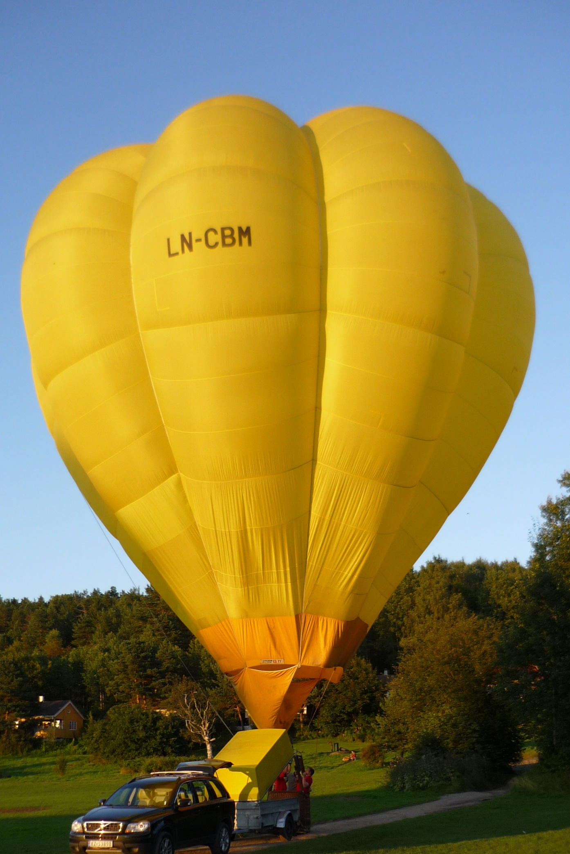
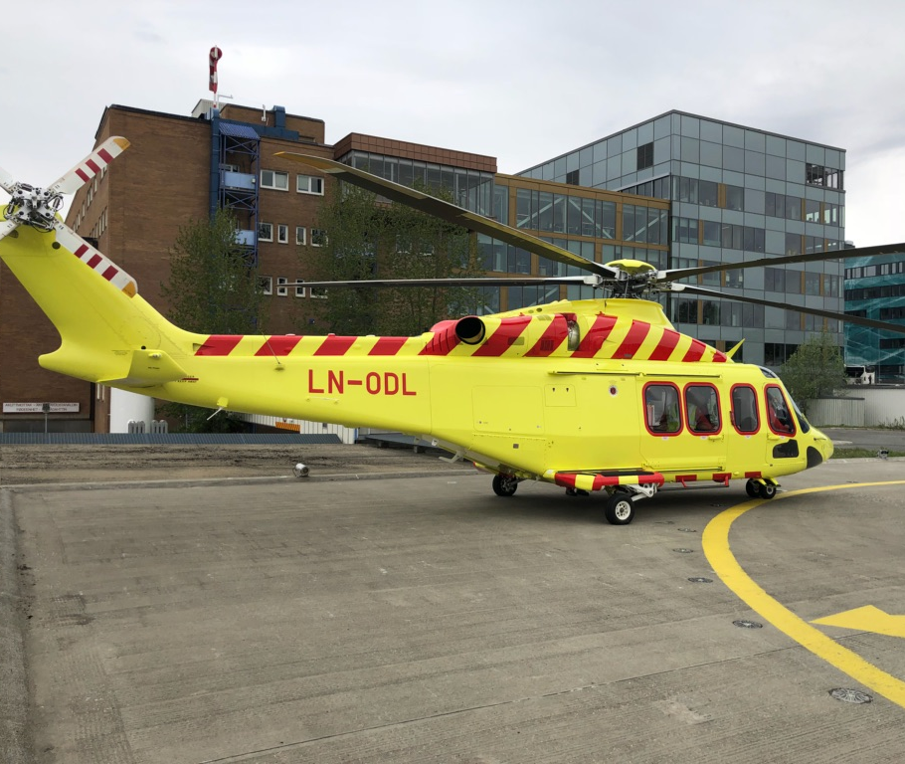
Nasjonalitets- og registreringsmerker

Slide 32
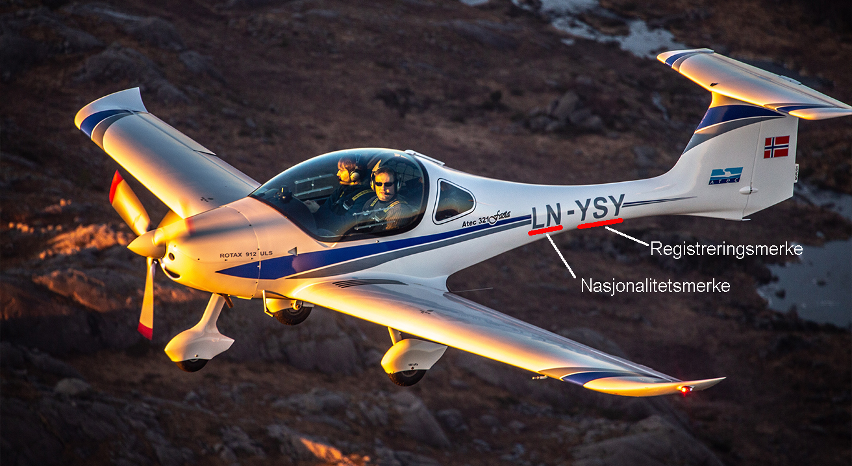

Slide 33
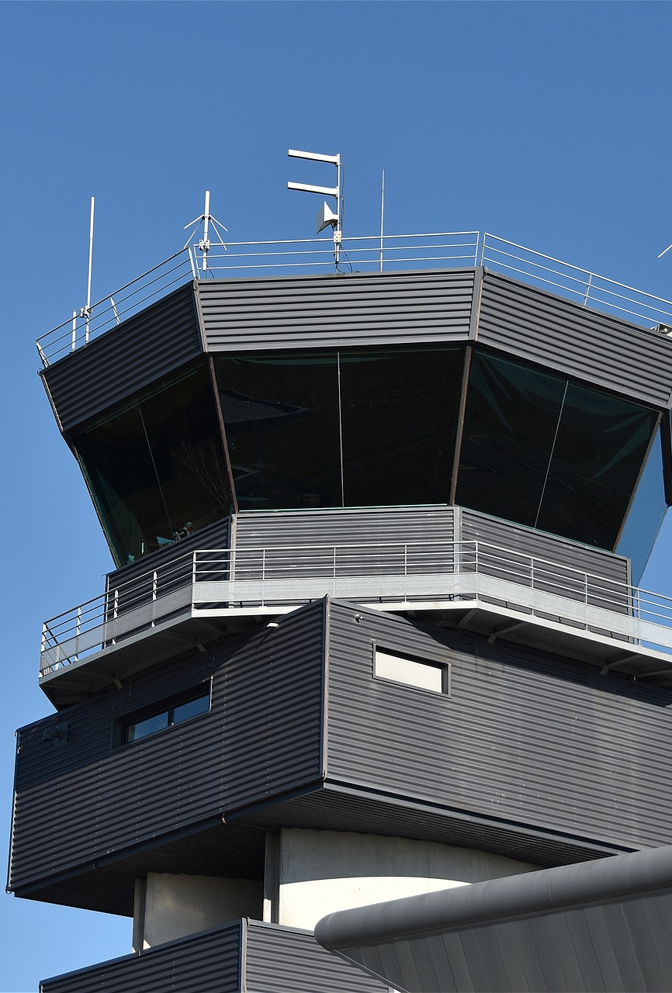
Lufttrafikktjeneste ICAO Annex 11
Lufttrafikktjeneste forkortes ATS på engelsk og er en samlebetegnelse på de tjenester vi får fra de som styrer og / eller informerer trafikken
ICAO Annex 11 med vedlegg omhandler de prosedyrer som skal følges når det gjelder styring av lufttrafikk
Samt krav til myndighetene at de skal styre trafikken og lage ruter i luftrom og til og fra flyplassene
Det står også hvordan denne styringen skal utføres, og hva vi mener med «alarmtjeneste»
Vi skal se nærmere på hvordan ATS fungerer og hvilke tjenester de gir i hvilke luftrom senere i kurset

Slide 34
Søk- og redningstjeneste ICAO Annex 12
Søk- og redningstjenesten er de som leter oss om vi må nødlande eller har vært utsatt for en ulykke
To hovedredningssentraler i Norge, en del av den alminnelige, offentlige redningstjenesten
Enheter av lufttrafikktjenesten har plikt til å sette i gang ettersøkings- og redningsaksjoner dersom de anser dette for å være nødvendig
En redningsaksjon deles i tre faser: Usikkerhetsfasen, beredskapsfasen og nødfasen

Slide 35
Etterforskning av ulykker og hendelser ICAO Annex 13
For å finne ut om hva som har skjedd, ikke for å fordele skyld eller ansvar, men for å forebygge
Landet hvor ulykken/hendelsen skjer er ansvarlig for etterforskningen
Registreringsstaten er ansvarlig om ulykken/hendelsen skjer over områder som ikke tilhører noe land
Havarikommisjonen og dens oppgaver: Samle inn, registrere og analysere informasjon. Utstede sikkerhetsanbefalinger om nødvendig. Bestemme årsakene, og skrive og publisere sluttrapport

Slide 36

Sportsflyhåndboken - SFHB
Sportsflyging er underlagt særnorske bestemmelser i form av et sikkerhetssystem. Dette inneholder detaljerte bestemmelser om hvem som forvalter det, operasjoner, utdanning, tekniske detaljer og flytrygging.
Det er som et eget selvstendig luftfartssystem i seg selv, og det har kun gyldighet i Norge.
De internasjonale bestemmelsene som vil gjelde sportsflyging er tatt inn i dette sikkerhetssystemet, og det som ikke er skrevet inn direkte ligger som lenker.

Slide 37
Sportsflyhåndboken - SFHB
Inneholder ordforklaringer og seks kapitler
Kapittel 1 SIKKERHETSSYSTEMET
Kapittel 2 ORGANISASJON
Kapittel 3 OPERATIVE BESTEMMELSER
Kapittel 4 UTDANNING
Kapittel 5 TEKNISKE BESTEMMELSER
Kapittel 6 FLYTRYGGING

Slide 38
Del 6 Flygebevis og legeattest

Slide 39
Flygebeviset - kategorier
For å kunne fly sportsfly trenger du et flygebevis med rettigheter. Dette er kun til egen rekreasjon og hobbyflyging, og betyr at du ikke kan tilby tjenester eller tjene penger på flygingen
Flygebeviset i seg selv har ingen utløpsdato, men kan inneholde rettigheter som medisinsk godkjenning, flygerettighet og instruktørrettighet som forlenges eller fornyes uavhengig av hverandre.
Flygerettighetene utstedes i følgende tre kategorier (eller styresystemer)
«Gyroplan» og forkortes «G»
«Rorstyring» og forkortes R
«Vektskift» og forkortes V.

Slide 40
Flygerettighetene - nivåer
Flygerettighetene utstedes i to nivåer:
Nivå 1 – elevbevis for de som er under utdanning, men gir soloflygingsrettighet. For å fly solo er det nødvendig med soloflygingsbevis for flyturen autorisert av en flyinstruktør, og gyldig legeattest innsendt til NLF
Nivå 2 – ordinær flygerettighet til å være fartøysjef på sportsfly med bestått teoripensum tilsvarende LAPL privatflygernivå, samt gyldig legeattest innsendt til NLF

Slide 41
Instruktørrettighetene - nivåer
Instruktørrettighetene utstedes i tre klasser:
Klasse 1 – Kontrollant
Klasse 2 – Instruktør
Klasse 3 – Instruktør med begrensede rettigheter
I tillegg har NLF seniorkontrollanter for godkjenning av instruktører, og tilsyn med klubber og deres virksomhet.

Slide 42
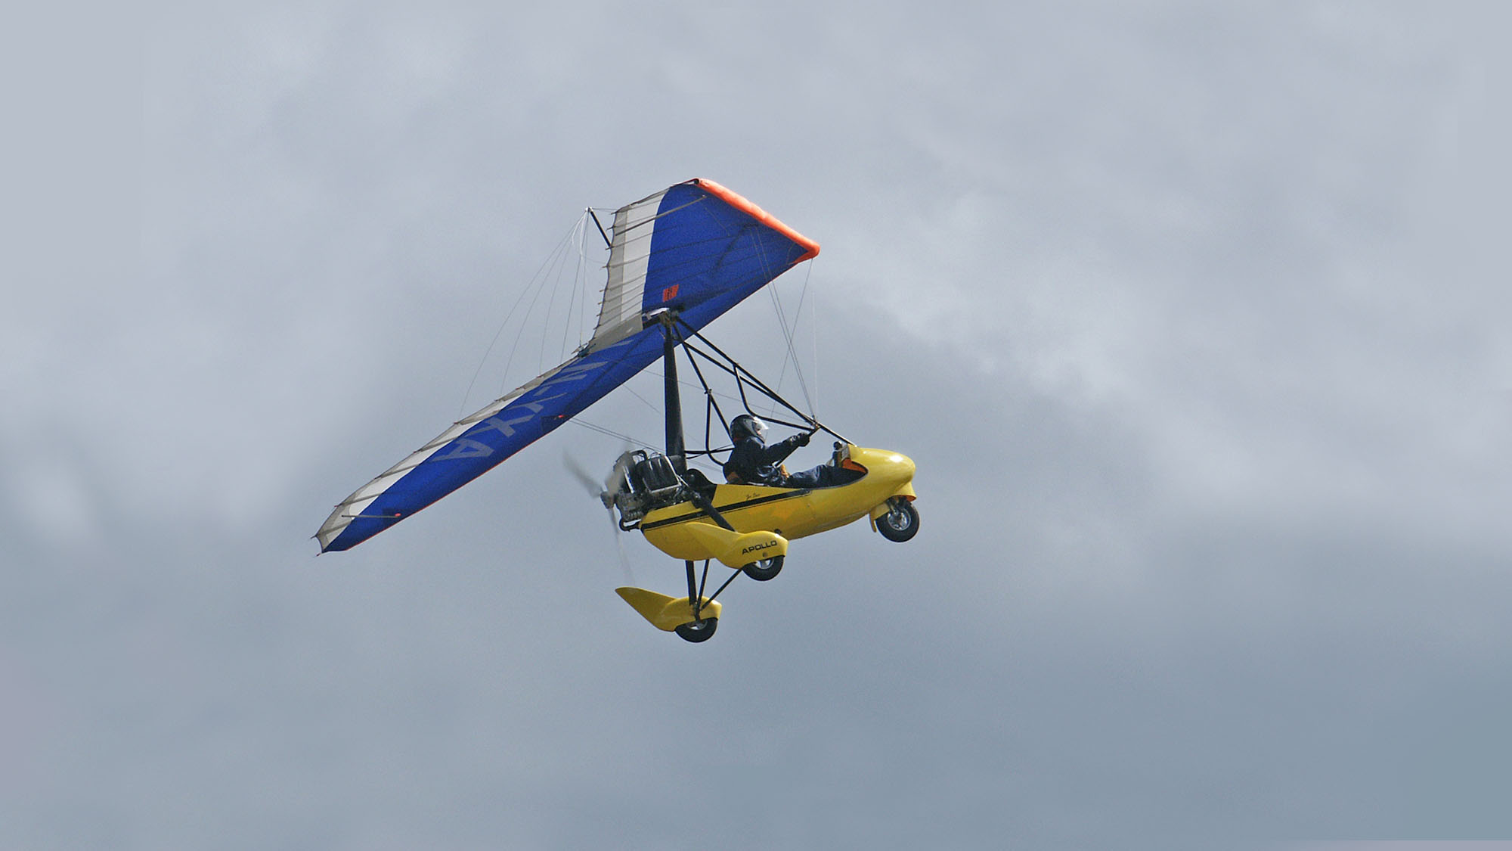
Medisinske krav og legeattest

Slide 43
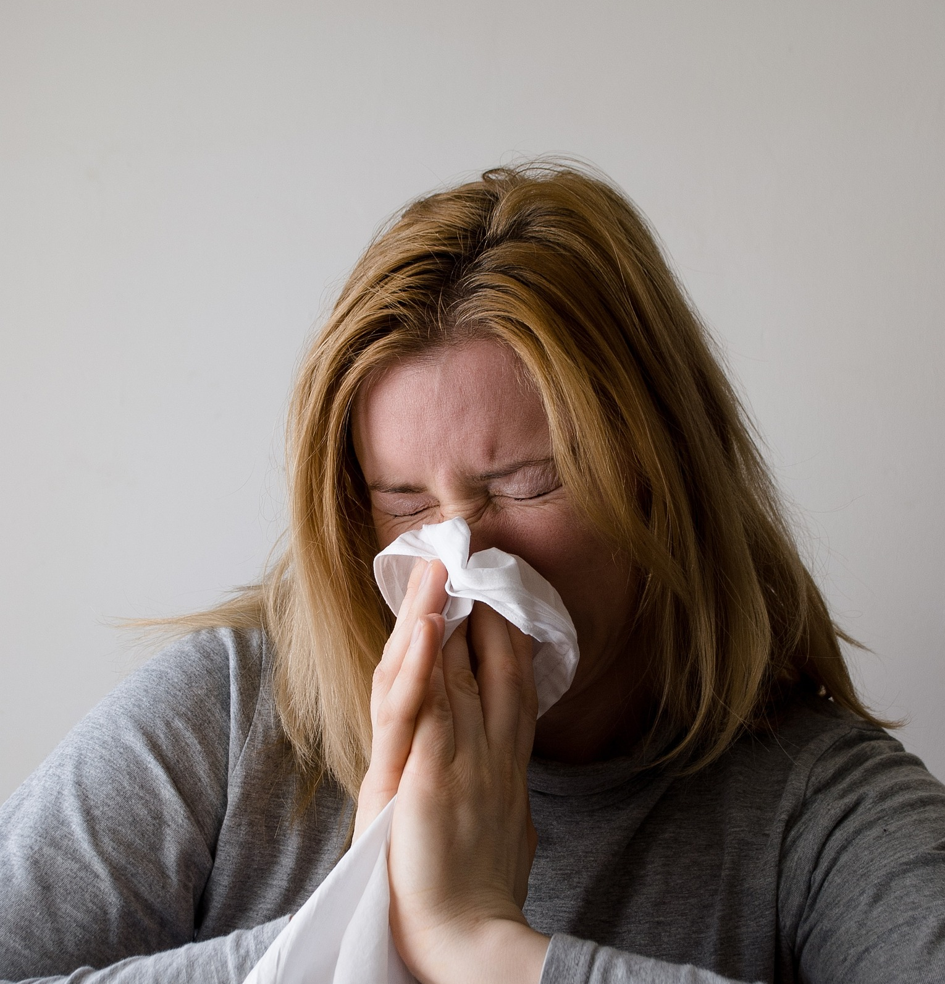
Nedsatt medisinsk skikkethet
Du har ikke lov å bruke rettighetene dine dersom du vet at
Din medisinske skikkethet er nedsatt slik at du ikke er i stand til å utøve rettighetene dine på en sikker måte
Tar eller bruker et reseptfritt eller reseptpliktig legemiddel som sannsynligvis vil påvirke evnen din til å utøve rettighetene dine på en sikker måte
Får medisinsk, kirurgisk eller annen behandling som kan påvirke flysikkerheten

Slide 44
SFHB 4.2 Medisinske krav («medical»)
Kravene står i forskriftene BSL C 1-2 og 1-3.
Legeundersøkelse kan foregå hos allmennpraktiserende lege (gjerne fastlegen) i henhold til de gjeldende medisinske krav. Veiledning for en slik undersøkelse, samt skjema for undersøkelsen kan lastes ned fra NLF Sportsflyseksjonens nettsider.
Dokumentasjon på godkjent legeattest sendes inn til NLF i god tid før første soloflyging, og denne dokumentasjonen gir grunnlag for å utstede soloflygerettighet. Rettigheten vises i «Min idrett».
Ved førstegangsundersøkelse skal det fremlegges bekreftelse, fortrinnsvis fra ektefelle eller nær slektning, om at søkeren ikke har hatt epilepsi, kramper eller bevissthetstap i løpet av de siste 10 år.

Slide 45


SFHB 4.2.3 Gyldighet, forlengelse og fornyelse av legeattest
Gyldighetstiden for en legeattest, herunder eventuelle tilknyttede undersøkelser eller spesialutredninger, skal:
Bestemmes av søkerens alder på den datoen den medisinske undersøkelsen finner sted, og
Når det gjelder førstegangsutstedelse og fornyelse, regnes fra den datoen den medisinske undersøkelsen fant sted, og når det gjelder forlengelse, fra utløpsdatoen for den forrige legeattesten.

Slide 46
SFHB 4.2.3 Gyldighetstid for legeattest («medical»)
Gyldighetstid regnes fra den dato legeundersøkelsen ble utført. Ved fornyelse godtas at legeundersøkelsen blir utført inntil 45 dager før legeattestens gyldighetsdato utløper.
Gyldighetstider (ved undersøkelse i tråd med BSL C 1-2 og BSL C 1-3):
For personer under 40 år: Fem år.
For personer mellom 40 år og 50 år: To år.
For personer over 50 år: Ett år.
Legeattest etter felleseuropeiske regler (LAPL, klasse 1 eller klasse 2) har en gyldighet på to år etter fylte 50 år.

Slide 47

SFHB 4.2 Utstedelse, forlengelse og fornyelse av legeattester
Forlengelse og fornyelse:
Legeattester kan forlenges eller fornyes hos allmenn-praktiserende lege
LAPL-legeattester skal forlenges eller fornyes av et flymedisinsk senter, en flylege, eller av en allmennpraktiserende lege med LAPL-autorisasjon

Slide 48
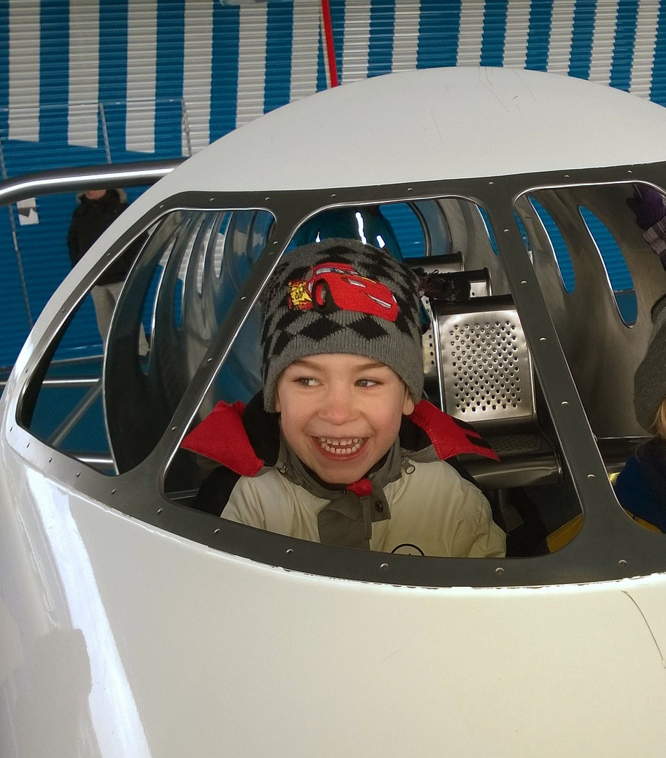
Flygerelev
Utdanning og flyging under instruksjon kan påbegynnes ved fylte 16 år
Flygebevis med nivå 2 kan ikke utstedes før kandidaten har fylt 17 år
Elever under 18 år må ha skriftlig godkjennelse av foreldre/foresatte
Du kan ikke fly solo med mindre du har tillatelse til det, er autorisert og følges opp av en instruktør
Å fly solo betyr å fly alene
Du kan ikke ha med deg passasjerer

Slide 49
Utdanning
Utdanningen må foregå i en sportsflyklubb med gyldig skoletillatelse. Teorikurset består av ni fag jf. SFHB 4.4.3, og du må bestå eksamen i alle fagene:
1. ALW - Lover og bestemmelser
2. MYB - Menneskelige ytelser og begrensninger
3. MET - Meteorologi
4. COM - Flytelefoni
5. POF - Flygeteori
6. OPR - Operasjonelle prosedyrer
7. FPP - Ytelser og flygeplanlegging
8. AGK - Fly- og motorlære
9. NAV - Navigasjon

Slide 50
Teoriprøve for utstedelse av flygerettighet - generelt
Du kan kun ta prøven om du har fått godkjennelse av skolen du går på
Denne godkjennelsen er gyldig i 12 måneder, dersom du ikke har tatt minst én prøve i denne perioden, må skolen du går på vurdere om du trenger ytterligere opplæring (repetisjon)

Slide 51
Teoriprøve for utstedelse av flygebevis – krav til å bestå
Laveste godkjente resultat er 75 prosent per prøve (fag) (totalt ni fag)
Dersom du ikke består prøven i ett eller flere fag, må du vente minst syv dager før du kan forsøke deg på en ny prøve i dette faget
Alle prøvene må bestås innen 18 måneder fra utgangen av kalendermåneden du første gang forsøkte deg på en prøve
Du har fire forsøk per fag og kan være med på seks «sittings»
Dersom du ikke består alle fagene innen 18-4-6 fristen må du ta prøve i alle fagene på nytt, men du kan først meldes opp etter du har tatt ytterligere opplæring (repetisjon) ved skolen du går på

Slide 52
Noen begreper knyttet til sportsflybevis
Fartøysjef (FSJ) («PIC – pilot-in-command»). Den flyger som er ansvarlig for å føre fartøyet og har ansvaret for at orden og sikkerheten opprettholdes under flyvningen
Ferdighetskontroll («proficiency check» eller bare PC): Påvisning av ferdigheter for å fornye gyldigheten av flygerettighten, herunder en slik muntlig prøve som kan være påkrevet
Ferdighetsprøve («skill test» eller oppflyging). Påvisning av ferdigheter for utstedelse av flygerettighet, herunder en slik muntlig prøve som kan være påkrevet
Forlengelse («revalidation»): Begrep som brukes for å forlenge en flygerettighet som ikke er gått ut, slik at flygeren kan fortsette å utøve denne i en ny periode
Fornyelse («renewal»). Begrep som brukes for å fornye en flygerettighet etter at den har gått ut, slik at flygeren kan fortsette å utøve denne i en ny periode

Slide 53

Teorikurs
Sportsflyklubber som tilbyr kurs og utdanning til flygebevis skal ha gyldig skoletillatelse og er ansvarlig for at elevene får en tilfredsstillende teoretisk utdanning.
Flyskolen fastsetter selv hvilke av fire undervisningsformer som skolen benytter: 1) Selvstudium 2) Klasseromsundervisning 3) Fjernundervisning 4) Instruksjon én til én
Kursets varighet er estimert til 80 timer studietid

Slide 54
SFHB 4.4.5 – Teoriprøver og eksamen
Teoretiske prøver og eksamen består av flervalgsspørsmål.
Skolesjefen skal benytte seksjonens TMS for progresjonssjekk, jf. SFHB 4.4.2 bokstav d for å sjekke at kunnskapsnivået i hvert fag før kandidaten kan bli oppmeldt til eksamen
Skolesjefen melder opp kandidaten til ett eller flere fag til elektronisk eksamen. Eksamen avholdes av en utpekt en eksamenskontrollant
Det kreves minst 75 prosent riktig svar i hvert fag for å bestå prøven
Når en prøve ikke er bestått kan nytt forsøk gjøres etter syv dager
Bestått teorieksamen er gyldig i to år, regnet fra første avlagte prøve

Slide 55

Bestått teoriprøve er gyldig
i et tidsrom på 24 måneder for utstedelse av flygebevis med flygerettighet
tidsrommet gjelder fra den dagen du består teoriprøven
Teoriprøve for utstedelse av flygerettighet – gyldighetstid

Slide 56
SFHB 4.5.8 – Ferdighetsprøve
Eksamen i alle fag (jf. SFHB 4.4.3) må være bestått før ferdighetsprøve
Søkere til flygebevis for vektskift skal ha gjennomført minimum 25 timer skoleflyging
Søkere til flygebevis på sportsflykategoriene gyroplan og rorstyring skal ha gjennomført minimum 30 timer skoleflyging
Ferdighetsprøve («skill test») til sportsflyrettighet nivå 2 gjøres av en kontrollant (IK-1). Kontrollanten skal stille spørsmål for å kontrollere at eleven fullt ut forstår hva han/hun gjør og hvorfor dette gjøres

Slide 57
SFHB 4.5.8 – Inndeling av praktisk opplæring
Den praktiske utdanningen skal minimum bestå av følgende:
Minst 24 timer instruksjon i sportsfly med rorkontroll
Minst 18 timer instruksjon i gyroplan eller med vektskiftstyring
Seks timer soloflyging under tilsyn, hvorav minst tre timer skal være navigasjonsflyging, inkludert en flyvning på minst 80 NM hvor det skal utføres minst en landing med full stopp på en annen flyplass enn avgangsflyplassen
En flyelev får lov å fly solo om han/hun er autorisert og følges opp av en instruktør

Slide 58
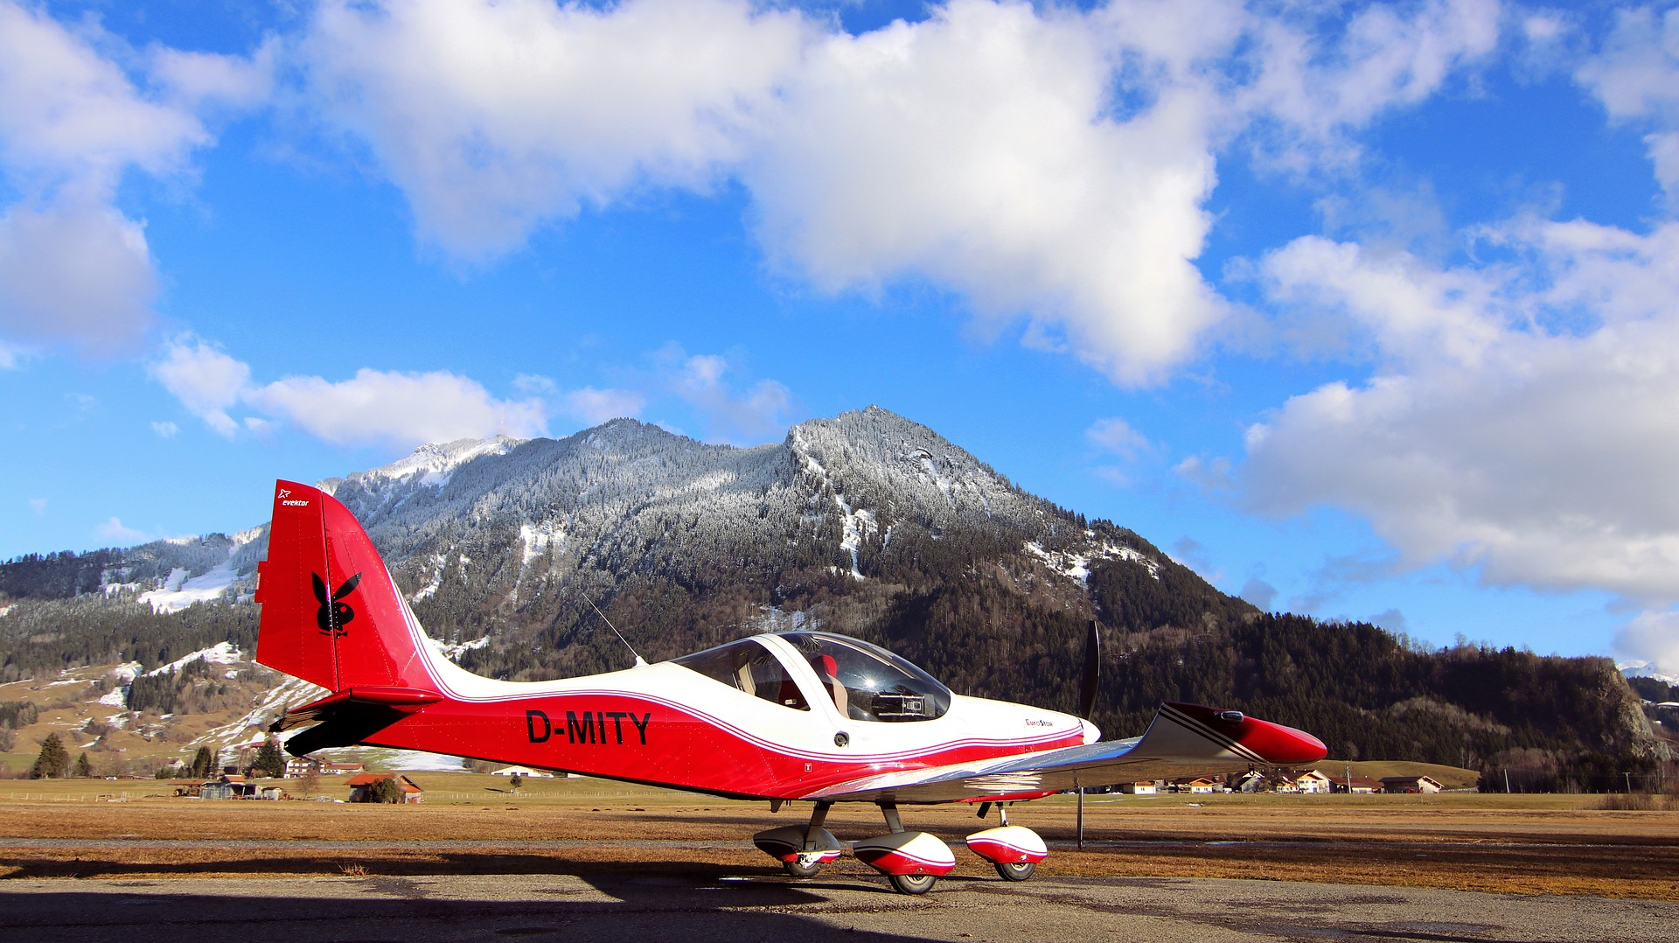
Krav til erfaring og godskriving
Du skal ha mottatt minst 30 timers undervisning i rorstyring eller gyroplan hvorav minst:
15 timer elevtid i den klassen som ferdighetsprøven skal tas på
Seks timer soloflygetid under tilsyn, hvorav minst tre timer solonavigasjonsflyging med minst én navigasjonsflyging på minst 80 nautiske mil hvor du skal utføre én landing med full stopp på en annen flyplass enn den du dro fra
Altså 30-15-6-3-1

Slide 59
Flygetid
Hovedregel: Flygetid som godskrives for en rettighet skal være gjennomført på samme luftfartøykategori som den ønskede rettigheten
En søker til en rettighet får godskrevet all soloflygetid, elevtid eller flygetid som fartøysjef i den samlede flytiden som kreves for rettigheten
Hva betyr det? Kan du definere soloflygetid, elevtid, flygetid og fartøysjef?
Godskriving av flygetid og teorikunnskaper

Slide 60
4.5.8 Ferdighetsprøve – praktisk prøve
En ferdighetsprøve kalles for en «skill-test» på engelsk
Vi kaller den også for «oppflyging»
Dette er prøven du tar for en NLF-kontrollant slik at du kan få utstedt et flygebevis med rettigheter eller, om du allerede har et flygebevis, andre rettigheter
Du kan ikke meldes opp til en ferdighetsprøve før du har bestått teorieksamen i alle fag

Slide 61
Søknad om og utstedelse av flygebevis med rettigheter
Sendes til NLF på fastsatt skjema (se nettsiden for nedlasting)
Det som kreves av dokumentasjon må også legges ved
Søknad om utstedelse av flygerettighet for et annet type luftfartøy, ytterlige rettigheter eller endring, forlengelse eller fornyelse av de rettigheter vi allerede har skal rettes til NLF
Kan du forklare forskjellen mellom forlengelse og fornyelse?

Slide 62
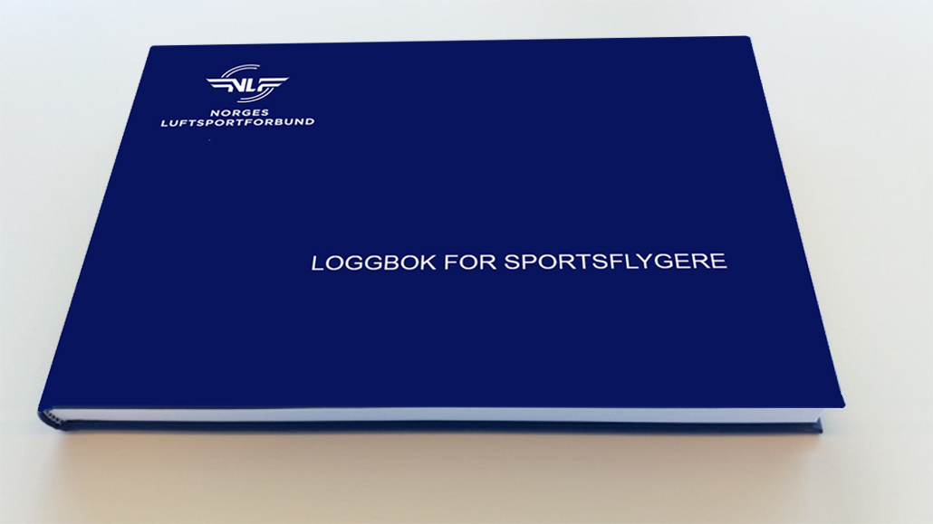
Registrering av flygetid
Det er et krav om at du skal føre loggbok i en form og på en måte som er fastsatt av NLF
Hvordan du fyller denne ut vil du lære av instruktøren din når du begynner på den praktiske treningen

Slide 63
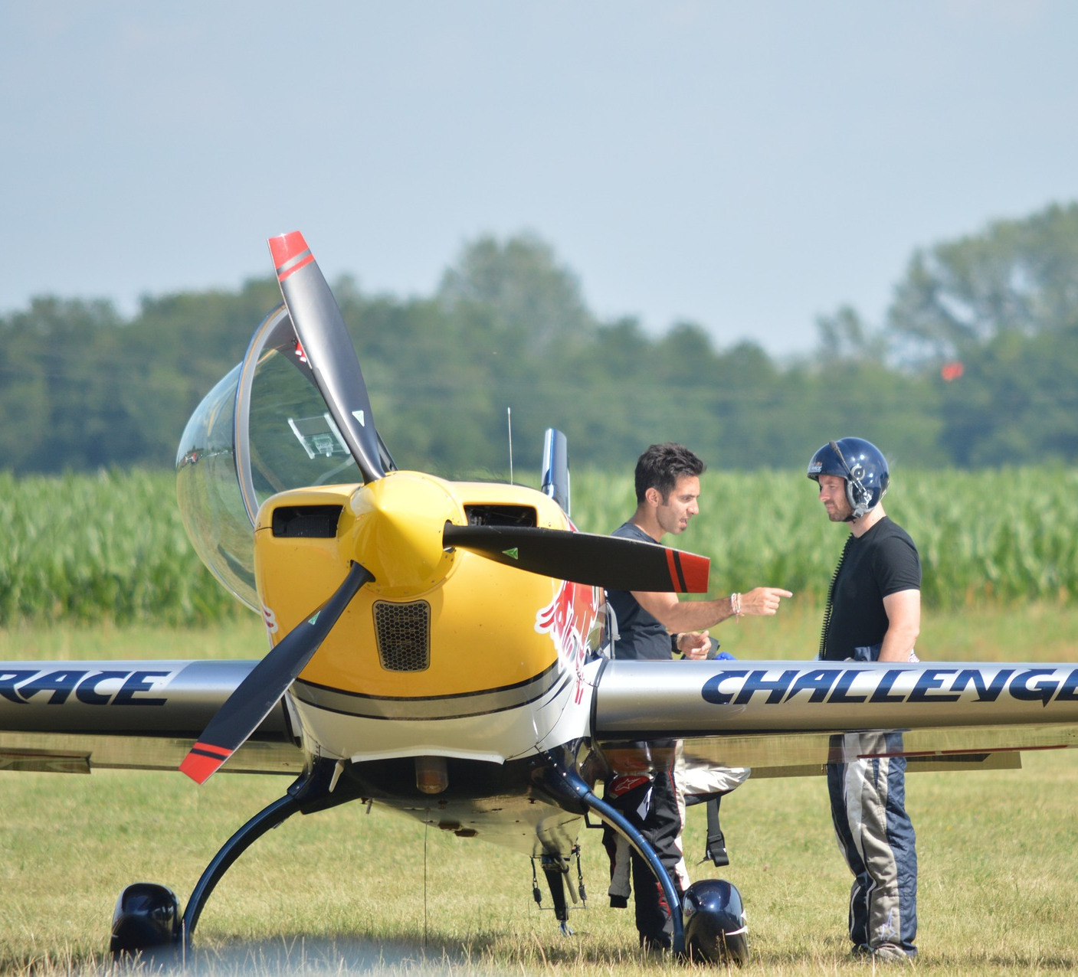
SFHB 4.7.1 – Krav til kontinuerlig erfaring
For å kunne bruke sertifikatet med tilhørende rettigheter må du de siste 24 måneder gjennomføre:
Minst 12 timers flygetid som fartøysjef, inkludert 12 starter og landinger
Oppfriskningstrening på minst én times samlet flytid med instruktør innenfor de siste 12 måneder før utløpsdato
Dersom du ikke oppfyller disse kravene må du:
Gjennomgå en ferdighetskontroll, eller
Fly 12 starter og landinger, enten med instruktør, eller som soloflyvning autorisert av en instruktør

Slide 64
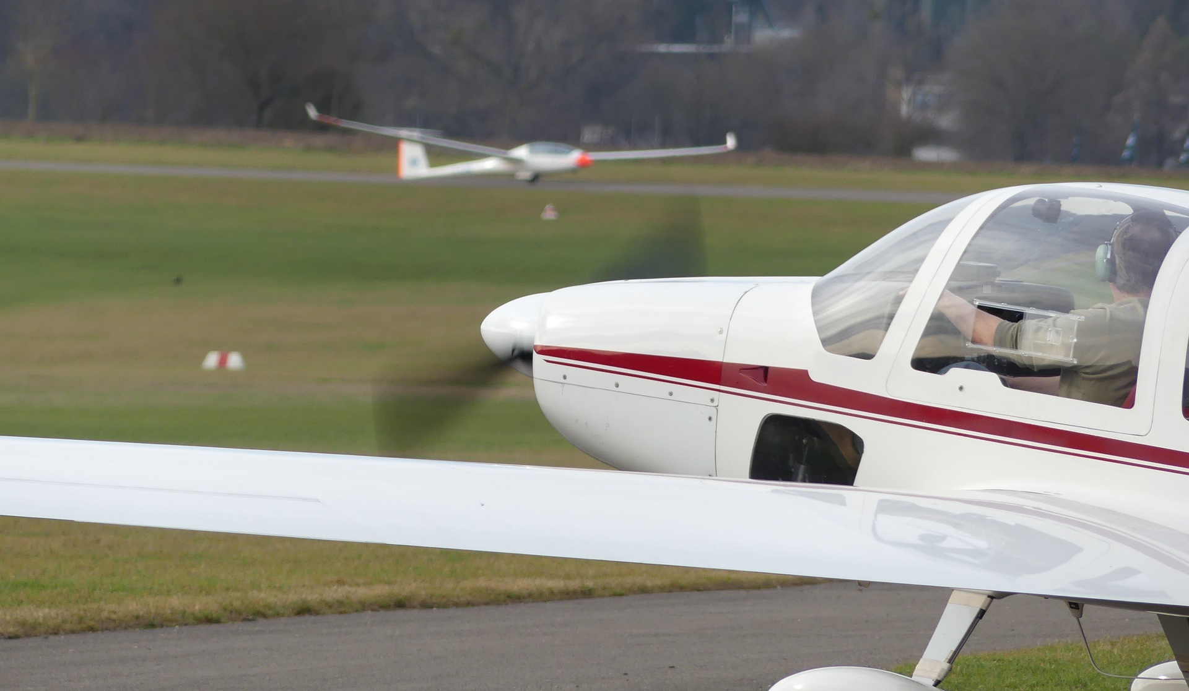
4.10 Kreditering fra andre sertifikater
Kandidater med tidligere erfaring som fartøysjef kan krediteres mot kravene for sportsflybevis
Omfanget av krediteringen vurderes av skolesjef på grunnlag av en testflyging
Kandidaten må gjennomgå en prøve i lover og bestemmelser samt seksjonens sikkerhetssystem, Sportsflyhåndboken

Slide 65
SFHB 4.8 Modell- og typerettigheter - varianter
For å utvide dine rettigheter til en annen luftfartøymodell, type eller variant innen kategori, må du gjennomføre differanse- eller tilvenningsopplæring.
Hva er en luftfartøyvariant? (se i SFHB Begrep og ordforklaring)
Opplæringen skal føres opp i flygetidsboken din (loggbok) under utsjekker, og undertegnes av instruktøren

Slide 66
Forpliktelse til å medbringe og fremlegge dokumenter
Det er et krav at du alltid har med deg gyldig flygebevis med legeattest og flygerettighet når du skal fly som fartøysjef
Når du flyr solo må du ha med dokumentasjon som viser at du har lov til å fly solo
Siden flygebeviset er uten gyldig bilde (du kan legge inn hva du vil selv), må du ha med deg ID med fotografi
Det er et krav at du uten unødig opphold skal fremlegge loggbok for kontroll dersom du blir bedt om det av en godkjent representant for myndighetene eller NLF
Hva tror du de mener med uttrykket unødig opphold?

Slide 67

Språkferdigheter
Du har ikke lov å snakke på radioen før du har fått «språkpåtegning» i flytelefonistsertifikatet. Elever er unntatt fra dette kravet
Språkferdigheter defineres som språk, ferdighetsnivå og gyldighetsdato – det vil si enten engelsk eller nasjonalt språk. I Norge bruker vi kun engelsk når vi snakker på radioen
Dersom du oppnår ferdighetsnivå «operativt» må språkpåtegningen revurderes hvert fjerde år
Dersom du oppnår ferdighetsnivå «utvidet» må språkpåtegningen revurderes hvert sjette år
Dersom du oppnår ferdighetsnivå «ekspert» trenger du ikke å få språkferdighetene dine revurdert

Slide 68
Aktuell erfaring for å medbringe passasjer
Du har ikke lov til å ha med deg passasjerer med mindre du
har gjennomført og bestått passasjerutsjekk med instruktør jf. SFHB 4.6.1 bokstav b
de siste 30 dager har gjennomført fem starter, innflyginger og landinger som fartøysjef i et luftfartøy av samme type eller modell som det du har tenkt å fly jf. SFHB 4.7.1 bokstav d
Hva tror du menes når en snakker om samme type eller modell?

Slide 69
Tilbakekalling, midlertidig oppheving og begrensning av rettigheter
Luftfartsmyndighetene kan begrense, oppheve midlertidig eller tilbakekalle flygerettigheten som er utstedt i samsvar med sikkerhetssystemet (jf. SFHB 3.10 Konsekvensregime)
Det kan myndighetene gjøre dersom de mener at flygeren ikke oppfyller gjeldende operative krav
Dersom du får flygerettigheten din midlertidig opphevet eller tilbakekalt skal du omgående makulere utskriften
Hva tror du myndighetene mener med «begrense, oppheve midlertidig eller tilbakekalle?

Slide 70
Kapittel 2.3.10 Flygetillatelse og forsikringsbevis

Slide 71
Flygetillatelsen er registreringsbeviset
Flygetillatelsen er et bevis som viser at registreringslandet («State of Registry») har registrert luftfartøyet.
Flygetillatelsen utstedes av NLF.
Flygetillatelsen skal følge luftfartøyet til enhver tid

Slide 72
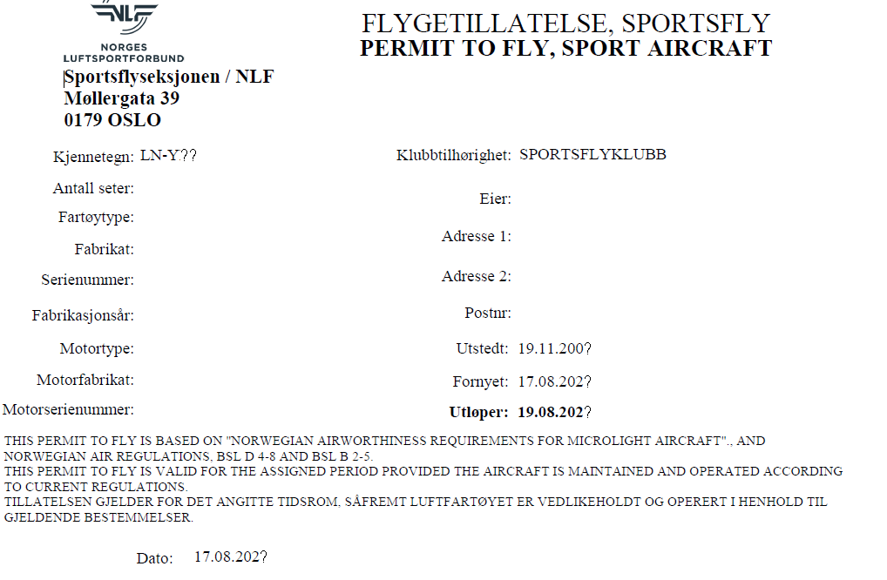
Flygetillatelsen for luftfartøyet

Slide 73
Forsikringsbevis
Forsikringsbeviset viser at flyet har gyldig forsikring for skader som flyet forvolder på
tredjeparts eiendom inntil 1,500,000 Euro
Passasjer inntil 300,000 Euro

Slide 74
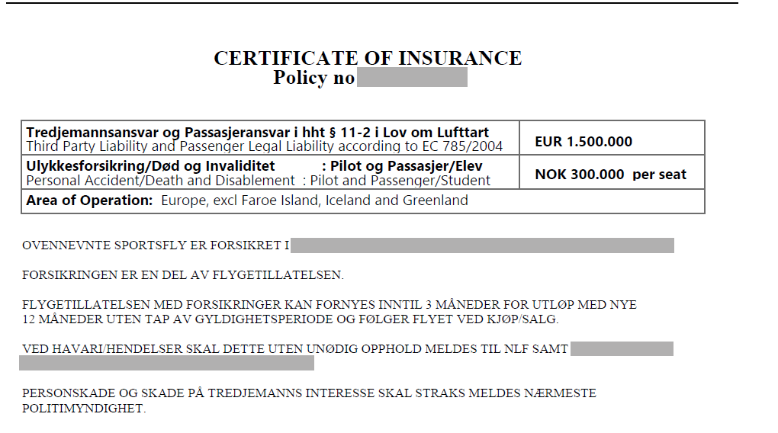
Forsikringsbeviset for luftfartøyet

Slide 75
Del 7 ATS – lufttrafikktjenesten

Slide 76
Kapittel 2.4.9 Lufttrafikktjenesten («ATS – Air Traffic Services»)
Enhetene som er ansvarlige for å levere lufttrafikktjenester kaller vi for ATS-enheter, og disse yter lufttrafikktjeneste i luftrommet over norsk territorium samt over tilstøtende internasjonale farvann, der dette er avtalt.
Luftrom er enten kontrollerte eller ikke-kontrollerte (ukontrollerte).
Et kontrollert luftrom er et luftrom hvor det ytes flygekontrolltjeneste i samsvar med luftrommets klassifisering.
Et ukontrollert luftrom er et luftrom hvor det er bestemt at flygekontrolltjeneste ikke er nødvendig eller hvor denne tjenesten ikke kan tilbys av praktiske grunner.

Slide 77
Inndeling av kontrollert luftrom
Flygeinformasjonsområde («FIR - Flight Information Region») et luftrom av en bestemt størrelse hvor det ytes flygeinformasjonstjeneste og alarmtjeneste. En FIR strekker seg fra bakken og opp til en viss høyde. I Norge har vi to FIR, Polaris FIR over hele fastlandsnorge, og Bodø Ocenanic (OFIR).
Kontrollområder («CTA – Control Areas»). Dette er kontrollert luftrom av en bestemt størrelse hvor det ytes flygekontrolltjeneste, flygeinformasjonstjeneste og alarmtjeneste. Flygekontrolltjeneste («ATC – Air Traffic Control Service») betyr at lufttrafikken kontrolleres og klareres av lufttrafikktjenesten.
Terminalområde («TMA - Terminal Control Area») er et kontrollområde som ligger rundt en flyplass. En TMA strekker seg fra en viss høyde over bakken eller vannet og opp til en øvre grense. I Norge ligger TMA over en CTR («Control Zone») eller over en TIZ («Traffic Information Zone»)
Kontrollsoner («CTR – Control Zones») er et kontrollert område som strekker seg fra bakken eller vannet og opp til en viss høyde hvor det ytes flygekontrolltjeneste, flygeinformasjonstjeneste samt alarmtjeneste

Slide 78
Inndeling av ikke-kontrollert luftrom
Trafikkinformasjonssoner («TIZ – Traffic Information Zone») er et ikke-kontrollert luftrom av bestemte dimensjoner (fra bakken eller vannet og opp til en viss høyde) med krav til toveis radiokommunikasjon (RMZ) hvor det ytes flygeinformasjonstjeneste og alarmtjeneste.
Traffikkinformasjonsområder («TIA – Traffic Information Areas») er også et ikke-kontrollert luftrom av bestemte dimensjoner med krav om toveis radiokommunikasjon (RMZ), men området begynner ikke fra bakken eller vannet, men i høyden hvor TIZ slutter og strekker seg derfra et visst antall fot oppover. Her ytes det også flygeinformasjonstjeneste og alarmtjeneste.
Radiopåbudsone («RMZ – Radio Mandatory Zone») er et ikke-kontrollert luftrom hvor det er krav om toveis radiosamband. For å fly inn i en RMZ trenger du å holde lyttevakt på frekvensen fra du har etablert radiosamband til du forlater luftrommet. En kontrollsone (CTR) vil utenfor kontrolltårnets åpningstid bli en TIZ, og blir da klassifisert som RMZ.
Transponderpåbudsone («TMZ – Transponder Mandatory Zone») er et ikke-kontrollert luftrom hvor det er krav om transponder

Slide 79
Luftromsklasser i Norge
Klasse | Type flyvning tillatt | Adskillelse mellom | Tjeneste som ytes | Hastighets-begrensning | Krav om toveis radio | Krav om klarering
A | Kun IFR | Alle fly | Flygekontrolltjeneste | Nei | Ja | Ja
C | IFR | IFR fra IFR IFR fra VFR | Flygekontrolltjeneste | Nei | Ja | Ja
 | VFR | VFR & IFR | Flygekontrolltjeneste for separasjon fra IFR. VFR/VFR trafikkinformasjon | 250 KIAS < 10 000 FT | Ja | Ja
D | IFR | IFR & IFR | Flygekontrolltjeneste, trafikkinformasjon om VFR flyvninger | 250 KIAS < 10 000 FT | Ja | Ja
 | VFR | Nei | IFR/VFR og VFR/VFR trafikk-informasjon | 250 KIAS < 10 000 FT | Ja | Ja
G | IFR | Nei | Flygeinformasjonstjeneste | 250 KIAS < 10 000 FT | Ja | Nei
 | VFR | Nei | Flygeinformasjonstjeneste | 250 KIAS < 10 000 FT | Nei | Nei

Slide 80
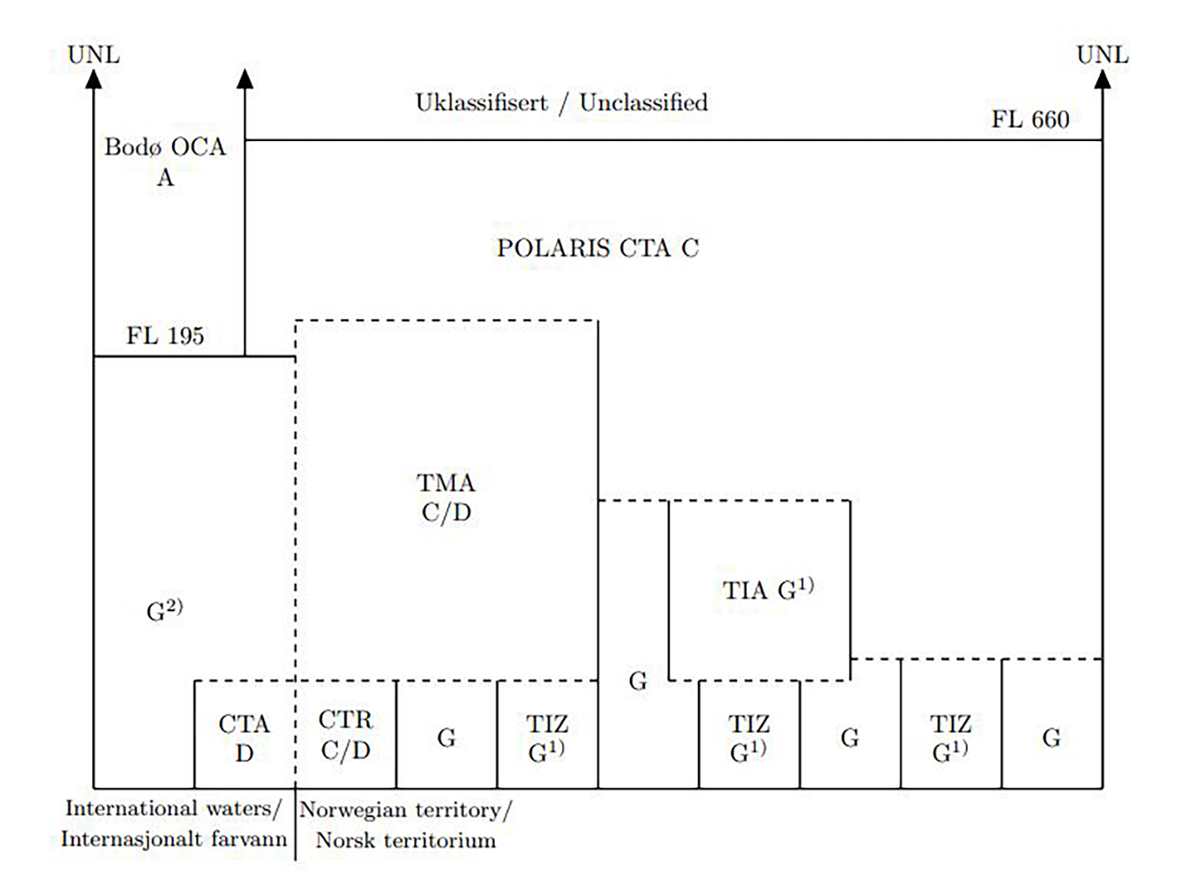
Inndeling av norsk luftrom

Slide 81
Kapittel 2.4.10.1 Luftrom for luftsportsaktiviteter
Noen steder i Norge er det opprettet egne luftsportsområder. Disse områdene kan også være en del av et kontrollert luftrom eller en TIZ / TIA.
Det er viktig at du vet at områdene eksisterer, da de kan inneholde mye luftsportsaktivitet som flyr både med og uten radiokommunikasjon!
Oversikt over disse områdene finner du i AIP Norge del ENR 5.5.
All aktivitet vil i hovedsak foregå i dagslysperioden og under visuelle meteorologiske forhold, enten som kunngjort i AIP, eller som kunngjort over radioen med angjeldende lufttrafikktjenesteenhet.
Siden området vi skal operere i kan ligge i kontrollert luftrom, må vi ha klarering fra lufttrafikktjenesten når vi skal fly i et slikt treningsområde

Slide 82
Kapittel 2.4.10.2 Fare- og restriksjonsområder
Fareområde («D – Danger area») er et luftrom av en fastlagt størrelse hvor det kan foregå aktiviteter som er farlige for luftfartøy under flyging. Det er per definisjon ikke forbudt å fly gjennom et aktivt fareområde, men det er utrolig dumt, og dersom du gjør det, bryter du regelen som sier at du er ansvarlig for både fartøyet og de ombordværendes sikkerhet. Noen fareområder er alltid aktive, andre kun aktive etter kunngjøring i NOTAM, og noen er kun aktive mellom visse tidsperioder. Opplysninger om fareområder i norsk luftrom finner du i AIP Norge ENR 5.1. Vi kan få informasjon om faktisk aktivering fra lufttrafikktjenesten.
Restriksjonsområde («R – Restricted area») er et nærmere avgrenset luftrom hvor flyging med luftfartøy er begrenset i samsvar med fastsatte vilkår, eller hvor lufttrafikktjenesten har godkjent / gitt klarering til en gjennomflyging i det enkelte tilfellet.

Slide 83
Kapittel 2.4.11 Flykart
Det er Avinor som er ansvarlig for å utgi sivile luftfartskart i Norge, men det finnes også kart som publiseres av private aktører (for eksempel Jeppesen og Skydemon) og som er basert på data som Avinor (eller Kartverket) har samlet sammen.
Vær klar over at kartsymbolene som brukes av private kartleverandører kan variere fra de symboler som er standard på et kart i ICAO-format.
Alle kart er tegnet i en gitt målestokk. Den er forholdet mellom avstanden vi måler på et fysisk kart og reell avstand i terrenget.
Når målestokken for et kart for eksempel er 1:500 000 betyr det at alle avstander vi måler på kartet er 500 000 ganger lengre i virkeligheten. 1 cm på kartet tilsvarer da 500 000 cm, det vil si 5000 meter i virkeligheten.

Slide 84
Flykart som utgis i Norge
Aeronautisk kart – ICAO 1:500 000. Kartet viser informasjon om flyplasser, luftrom, restriksjons- og fareområder, luftsportsområder, radionavigasjonshjelpemidler og hinder som er på 100 m (328 fot) over bakken eller høyere.
TSA («Temporary Segregated Areas») og AMC («Airspace Management Cell») områdekart - dette er kart som viser luftrom, midlertidige adskilte områder og fareområder som styres av en luftromskoordineringsenhet (AMC). De er i målestokk 1: 2 700 000 og bør leses sammen med NOTAM når vi planlegger VFR-flyvninger.
Luftsportsområder. Disse kartene viser luftrom, sports- og treningsområder, samt flyplasser og flystriper som er tilgjengelige for almennflyging. Målestokk er 1:1 000 000. Kartene er laget for bruk av VFR-trafikk.
Kart for visuell innflyging («VAC – Visual Approach Chart»). Dette kartet er laget for noen flyplasser, og gir flygere som flyr IFR informasjon om visuelle innflygingsprosedyrer og innflygingshjelpemidler, geografiske- og topografiske forhold, samt hinder.

Slide 85
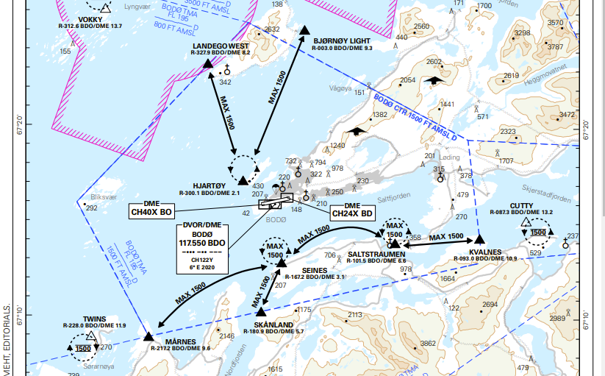
Utsnitt av VAC – Visual Approach Chart for Bodø
Åpne ippc.no og se på PART 3 Aerodromes (AD) i venstre kolonne.
Velg AD2 Flyplasser, og ENBO Bodø
Rull ned til AD 2.24 ENBO tilhørende kart.
Velg AD 2 ENBO 6-1

Slide 86
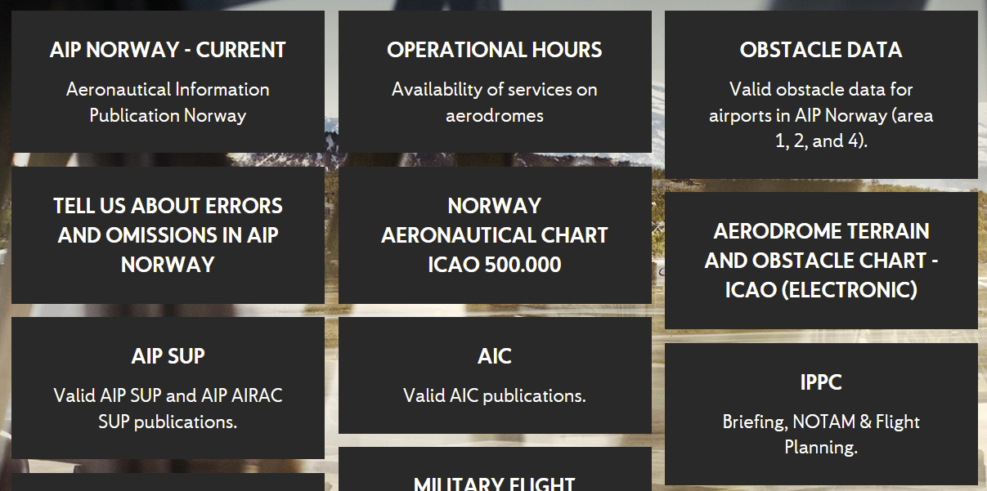
Skriv ut ICAO-kart på ippc.no
I PUB-Publication menyen, velg AIS Portal (AIP) ,og klikk deretter på «NORWAY AERONAUTICAL CHART ICAO 500.000».

Slide 87
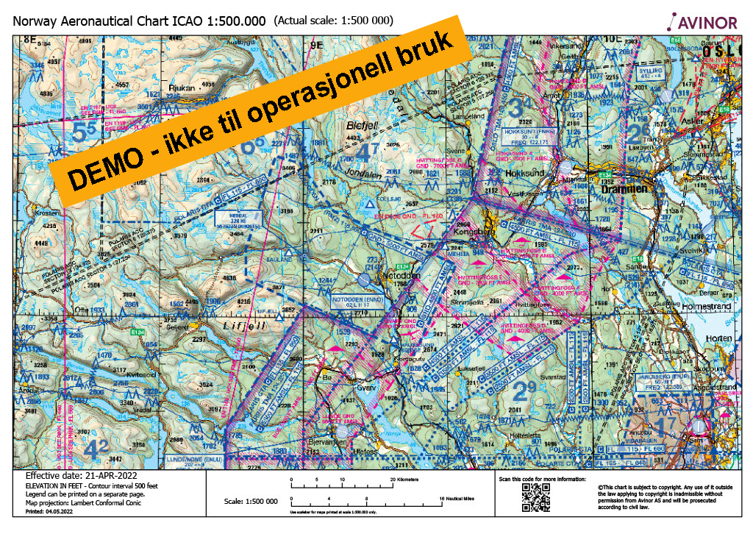
Skriv ut ønsket utsnitt fra ICAO-kart på ippc.no
Velg utsnitt av kartet, og klikk på skriversymbolet for utskrift. Klikk på Avansert for å låse en valgt målestokk til et A4 format. Last ned PDF’en og ta den ut på egen skriver.

Slide 88
Flykart som utgis i Norge
Flyplasskart («Aerodrome chart»). Dette kartet viser detaljert informasjon om flyplassen.
Flyplass-bakkemanøvreringskart («Aerodrome Ground Movement Chart»). Kartet gir nødvendige detaljer for manøvrering på bakken.
Parkeringskart («Aircraft Parking and Docking Chart»). Kart som i hovedsak produseres for store flyplasser med en komplisert bakkestruktur (mange bygninger, parkeringsplasser, gater, taksebaner og rullebaner. Eksempel: Oslo Lufthavn Gardermoen)

Slide 89
Del 8 SERA – lufttrafikkregler

Slide 90
SERA – Virkeområder og overholdelse

Slide 91
SERA – Standardiserte europeiske lufttrafikkregler – Forskrift om lufttrafikkregler og operative prosedyrer (BSL F 1-1)
Forskriften gjennomfører en EU-forordning
Gjelder i Norge, samt i områder hvor Norge yter flysikringstjenester samt styrer lufttrafikken og luftrommet. Svalbard inkludert
Luftfartstilsynet er ansvarlig myndighet
Det finnes norske særbestemmelser og tillegg
Kapittel 11.10.1

Slide 92

SERA – Standardiserte europeiske lufttrafikkregler – Forskrift om lufttrafikkregler og operative prosedyrer (BSL F 1-1)
Det betyr også til, innenfor eller ut av EU
For luftfartøy som har nasjonalitets- og registreringsmerker til en medlemsstat i EU (eller avtale ref. EØS)
Har også betydning for myndigheter, de som yter flysikringstjenester og de som yter bakketjenester

Slide 93
SERA.2005 Overholdelse av lufttrafikkreglene
Vi følger alltid tre regelsett:
Alminnelige regler og gjeldende lokale bestemmelser og enten
De visuelle flygereglene (VFR), eller
Instrumentflygereglene (IFR)
Det er lov å fly i samsvar med IFR i VMC-forhold, men det er ikke lov å fly i samsvar med VFR i IMC-forhold
Vi kan ikke fly i samsvar med VFR og IFR samtidig, men vi kan planlegge å fly først VFR, så IFR eller først IFR og så VFR. Da må vi definere et punkt hvor vi skifter flygeregler og vi må også sende reiseplan

Slide 94
SERA.2010 Ansvar
Fartøysjefens ansvar:
Uansett om vi selv manøvrerer luftfartøyet eller ikke, er vi som fartøysjefer ansvarlig for driften av luftfartøyet, dog med unntak at vi kan avvike fra reglene dersom det er absolutt nødvendig av sikkerhetsgrunner. Kan du tenke deg situasjoner hvor det kan bli aktuelt?
Før en flyging påbegynnes, skal vi gjøre oss kjent med alle tilgjengelige opplysninger av betydning for den aktuelle flygingen. Forberedelser før flyging som ikke skal foregå i nærheten av en flyplass, og for alle IFR-flyginger, skal omfatte en grundig studie av tilgjengelige aktuelle værrapporter og værvarsler, der det tas hensyn til drivstoffbehovet og til alternativ framgangsmåte dersom flygingen ikke kan gjennomføres som planlagt

Slide 95
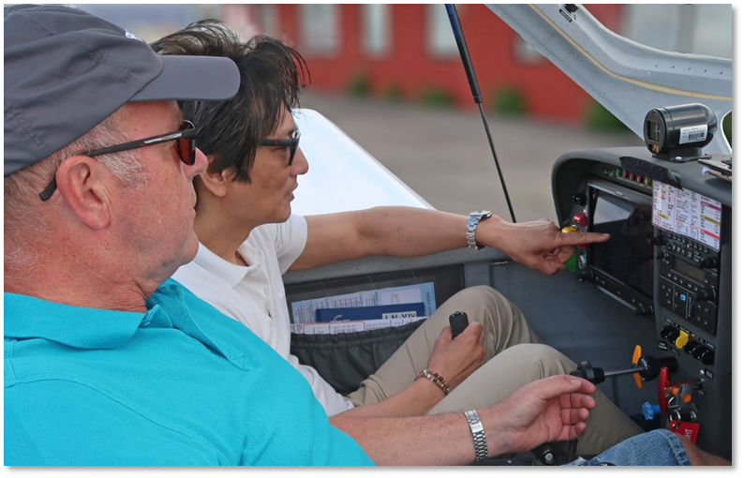
SERA.2015 Fartøysjefens myndighet
Fartøysjefen på et luftfartøy skal ha den avgjørende myndighet over luftfartøyet mens vedkommende er fartøysjef

Slide 96
SERA.2020 Problematisk bruk av psykoaktive stoffer
Som fartøysjefer innehar vi en «kritisk funksjon for luftfartssikkerheten» og har ikke lov å fly om vi er under påvirkning av noe psykoaktivt stoff som svekker presentasjonsevnen
Vi skal heller ikke ha noen problematisk bruk av stoffer. Hva mener de med det, tror du?
I tillegg kommer lov om pliktmessig avhold

Slide 97
Luftfartsloven §6-11 Alkoholpåvirkning
Vi har ikke lov til å gjøre tjeneste om bord når vi er påvirket av alkohol eller annet berusende eller bedøvende middel, eller når sykdom, tretthet eller lignende årsaker fører til at vi er uskikket til å utføre tjenesten på en betryggende måte
Vi regnes som påvirket av alkohol om vi har en alkoholkonsentrasjon i blodet som er større enn 0,2 promille, eller en alkoholmengde i kroppen som kan føre til en så stor alkoholkonsentrasjon i blodet, eller
En større alkoholkonsentrasjon i utåndingsluft enn 0,1 mg per liter luft
At vi ikke er sikker på hvor mye alkohol/berusende eller bedøvende middel vi har i kroppen, fritar ikke for straff

Slide 98

Luftfartsloven §6-12 Lov om pliktmessig avhold
Ikke lov å nyte alkohol eller annet berusende / bedøvende middel i tjenestetiden – og i et tidsrom av åtte timer før tjenestetiden begynner
Kan du finne ut av hva som menes med tjenestetid?
Dersom vi har gjort tjeneste om bord, har vi ikke lov til å nyte alkohol eller annet berusende / bedøvende middel i de første seks timer etter tjenestetidens opphør dersom vi forstå at det kan bli innledet politietterforskning vedrørende flyvningen vi nettopp har foretatt
I hvilke tilfeller tror du at dette er aktuelt?

Slide 99
SERA – Alminnelige regler

Slide 100

SERA.3101 og 3105 Uaktsom eller skjødesløs drift av luftfartøy – Laveste tillatte flygehøyde
Vi har ikke lov til å fly på en uaktsom eller skjødesløs måte slik at andres liv eller eiendom settes i fare
Bortsett fra når det er nødvendig for start og landing, eller etter tillatelse, skal vi ikke fly over tettbygde by- eller boligområder eller over utendørs forsamlinger av personer, unntatt i en høyde som ved en eventuell nødssituasjon vil tillate at landing kan skje uten unødig fare for personer eller eiendom på marken. Hva tror du de mener med det?

Slide 101
SERA.3110 Marsjhøyde
De marsjhøyder som vi har tenkt å bruke for en flyvning eller del av en flyvning, angis som
flygenivå for flyvning ved eller over laveste brukbare flygenivå, eller over gjennomgangshøyden der dette er aktuelt
høyde over havet for flyvninger under laveste brukbare flygenivå, eller under gjennomgangshøyden der dette er aktuelt

Slide 102
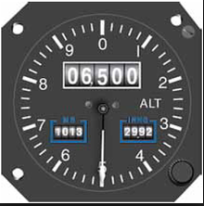
Høydemålerinnstillinger
Gjennomgangshøyde (Transition Altitude)(TA): På eller under denne høyden oppgis luftfartøyets vertikale posisjon med referanse til høyde (altitudes) – QNH
Gjennomgangsnivå (Transition Level)(TL): Laveste brukbare flygenivå over gjennomgangshøyden
Gjennomgangsskikt (Transition Layer): Luftrommet mellom gjennomgangshøyden og gjennomgangsnivået

Slide 103
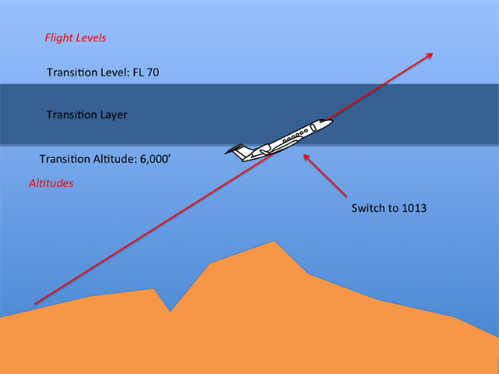
flytter seg nedover ved lokalt lavtrykk, og oppover ved høytrykk
er høyder over havets nivå

Slide 104
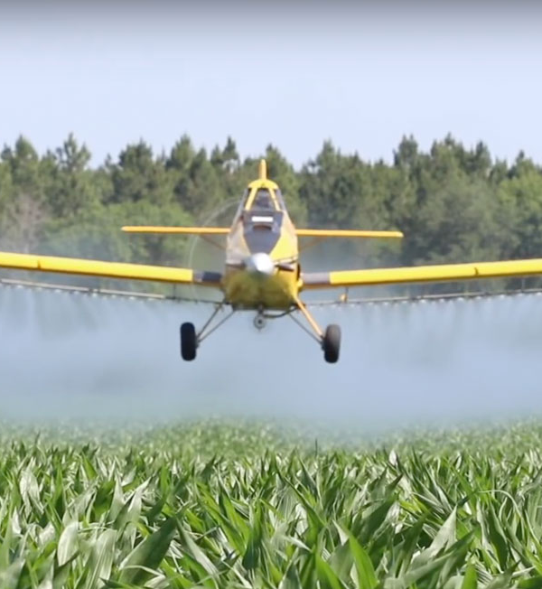
SERA.3115 Nedkasting og sprøyting
Vi har kun lov til å kaste ting ned eller drive med sprøyting i samsvar med:
gjeldende forordninger, og der det er aktuelt også med nasjonal lovgivning
eventuelt relevante opplysninger, råd og/eller klareringer fra de enheter av lufttrafikktjenesten som vi er i kontakt med

Slide 105
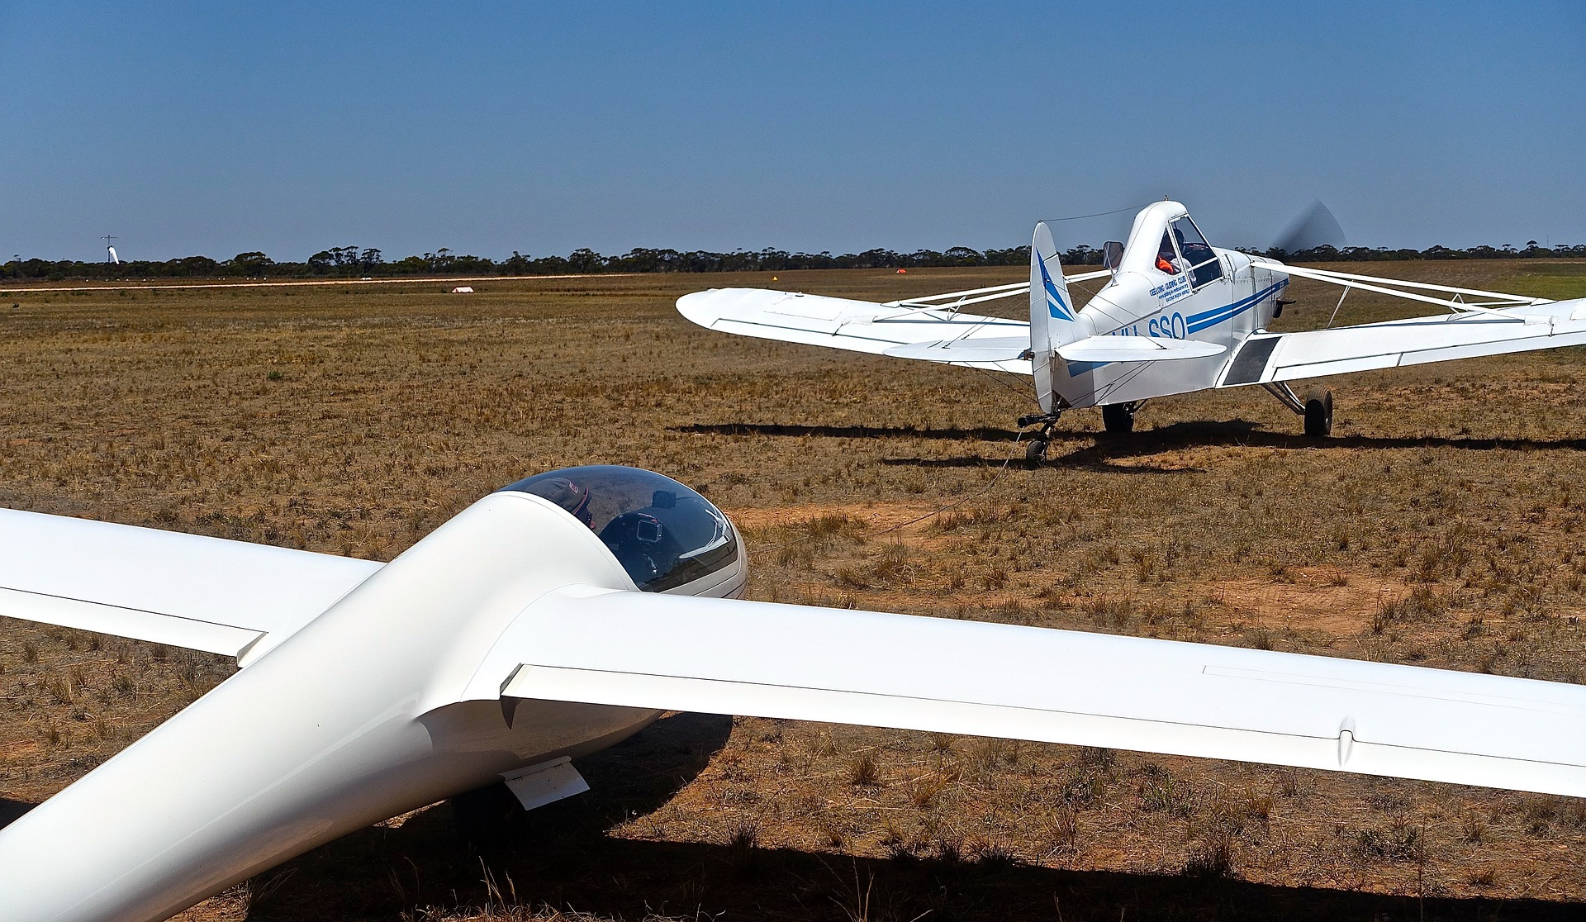
SERA.3120 Sleping
Vi har kun lov å slepe et luftfartøy eller en annen gjenstand i samsvar med
gjeldende forordninger, og der det er aktuelt også med nasjonal lovgivning
eventuelt relevante opplysninger, råd og/eller klareringer fra de enheter av lufttrafikktjenesten som vi er i kontakt med

Slide 106
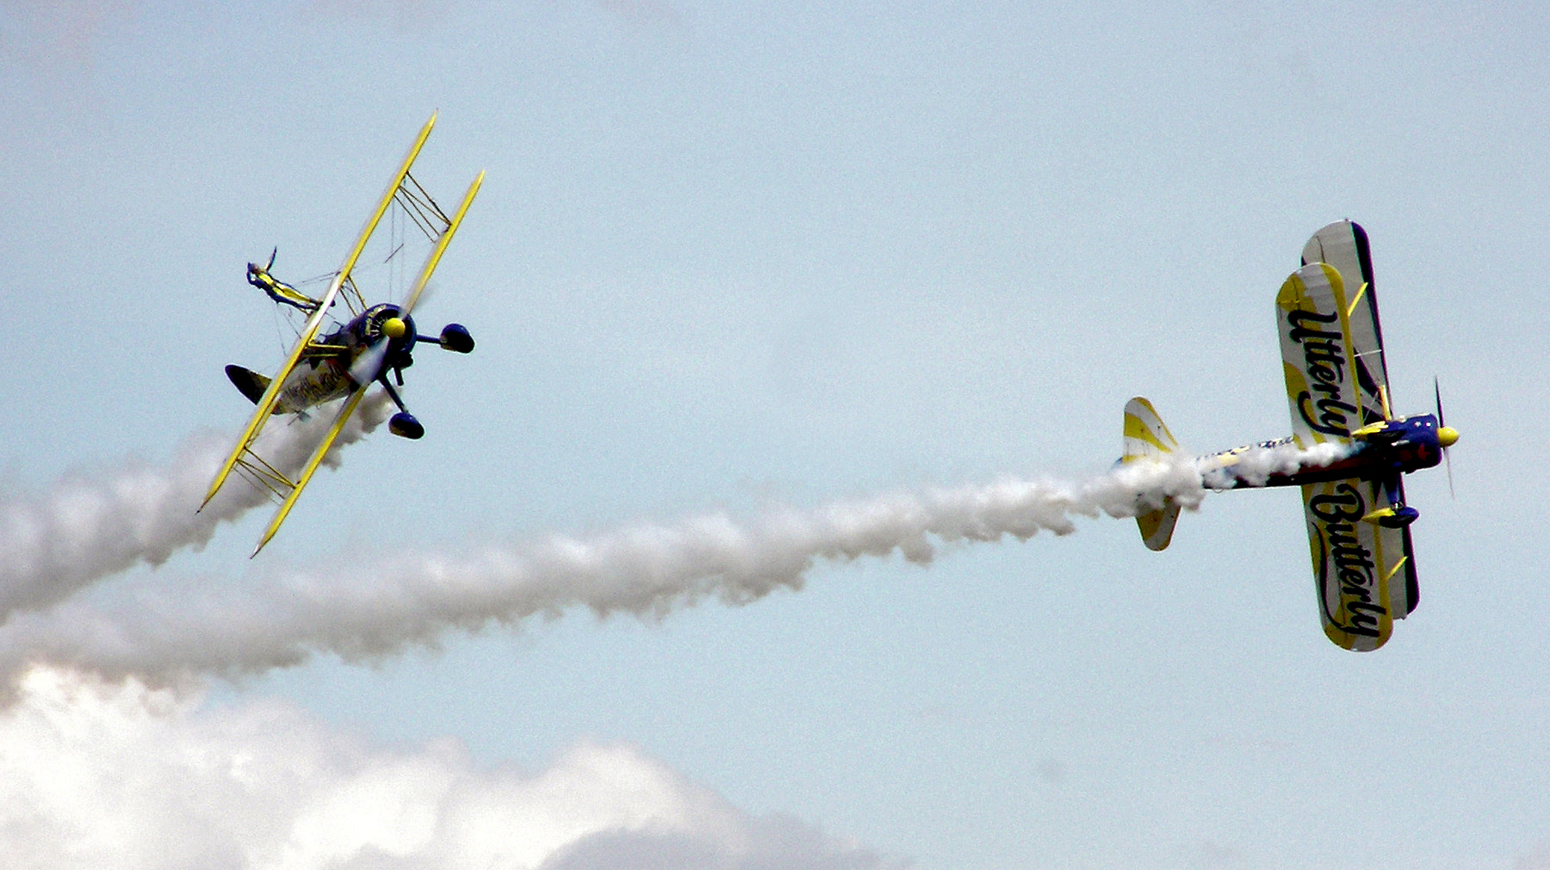
SERA.3130 Akroflyging
Vi kan bare fly akro dersom vi gjør det i samsvar med:
gjeldende forordninger, og der det er aktuelt også med nasjonal lovgivning
Akroflyging er generelt ikke tillatt med sportsfly
eventuelt relevante opplysninger, råd og/eller klareringer fra de enheter av lufttrafikktjenesten som vi er i kontakt med
Hva er akroflyging?

Slide 107
SERA.3135 Formasjonsflyging
Kun tillatt når det er forhåndsavtalt mellom fartøysjefene
I kontrollert luftrom kun tillatt i samsvar med vilkår satt av luftfartsmyndighetene:
En av fartøysjefene skal utpekes til formasjonsleder
Formasjonen navigerer og gir posisjonsrapporter som den er ett enkelt luftfartøy
Alle fartøysjefene har selv ansvar for atskillelse mellom luftfartøyene, også under manøvrering innenfor formasjonen, samt når formasjonen dannes og oppløses

Slide 108
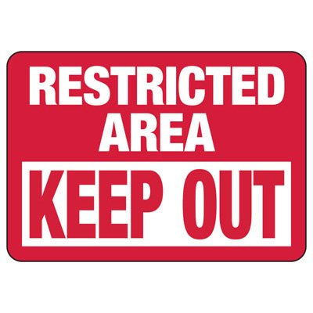
SERA.3145 Forbudte- og restriksjonsområder
Det er ikke lov å fly innenfor offentliggjorte forbudte- og restriksjonsområder, med mindre det skjer i samsvar med vilkårene for restriksjonen eller med tillatelse
Hva vil det bety i praksis?

Slide 109
SERA – Unngå kollisjoner

Slide 110
SERA.3201 Generelt SERA.3205 Nærhet
Det er igjen fartøysjefen som er ansvarlig for å unngå kollisjon
Hovedregelen er at vi ikke skal fly så nærme andre luftfartøy at det er fare for kollisjon
Det finnes en rekke regler for hvordan vi skal unngå kollisjon, de kaller vi vikepliktsregler, og de må vi kunne inn og ut
Noen vikepliktsregler er allmenne, mens andre er avhengig av hvilken fase av flyvningen vi befinner oss i

Slide 111
SERA.3210 Vikeplikt - generelt
Det luftfartøy som ikke har vikeplikt skal holde kurs og hastighet
Dersom vi er klar over at det andre luftfartøyet har problemer med å manøvrere, skal vi uansett vike for det
Når vi har vikeplikt skal vi unngå å passere over, under eller foran luftfartøyet vi har vikeplikt for, med mindre det skjer i betryggende avstand, og vi tar hensyn til vingetippvirvler

Slide 112
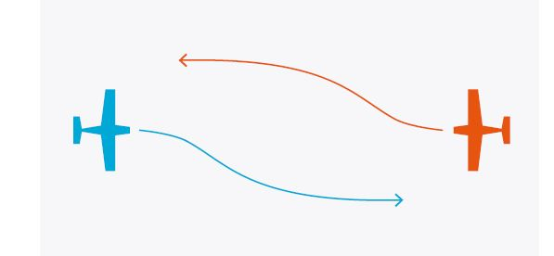
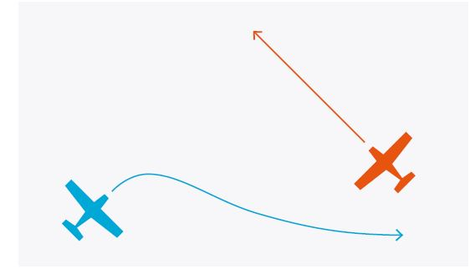
SERA.3210 Vikeplikt - allment
Motsatt kurs: Når to luftfartøy nærmer seg hverandre på motsatt eller tilnærmet motsatt kurs og det er fare for kollisjon, skal begge endre sin kurs til høyre
Kryssende kurs: Når to luftfartøy nærmer seg hverandre i omtrent samme flygehøyde, skal det luftfartøy som har det andre på sin høyre side vike, med noen viktige unntak

Slide 113
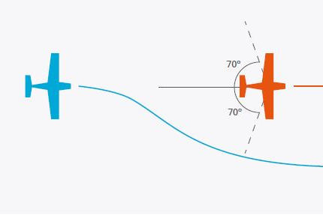
SERA.3210 Vikeplikt – passering
Når passerer vi et annet luftfartøy?
Når vi nærmer oss et annet luftfartøy bakfra langs en linje som danner en vinkel på under 70 grader med det andre luftfartøyets symmetriplan.
Om natten vil vi da verken se det andre luftfartøyets barbord eller styrbord navigasjonslys
Det luftfartøyet som vi passerer har forkjørsrett, og vi skal, uansett om vi stiger, synker, eller flyr horisontalt, vike ved å endre kurs til høyre inntil vi er helt forbi og klar av luftfartøyet som vi passerer.

Slide 114
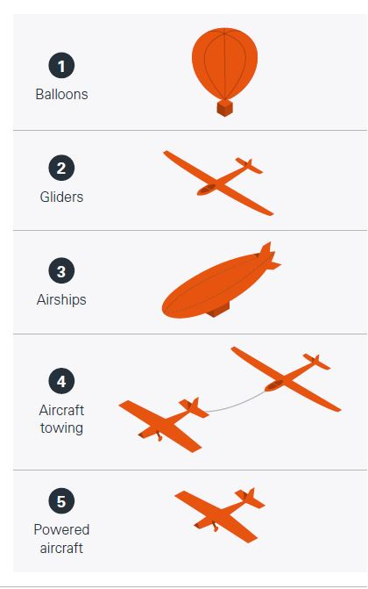
SERA.3210 Vikeplikt – allment – viktige unntak
Kryssende kurs:
Motordrevne luftfartøy tyngre enn luft skal vike for luftskip, seilfly og ballonger
Luftskip skal vike for seilfly og ballonger
Seilfly skal vike for ballonger
Motordrevne luftfartøy skal vike for luftfartøy som sleper andre luftfartøy eller gjenstander
Hvorfor tror du at det er slik?

Slide 115
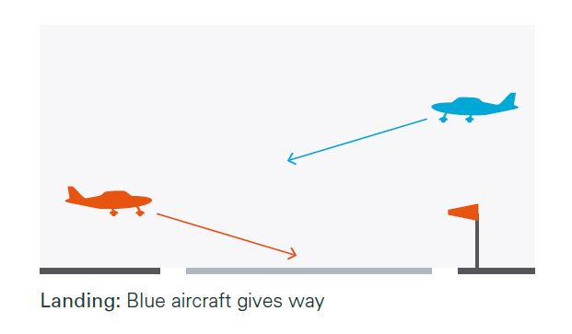
SERA.3210 Vikeplikt – start og landing
Start: Når vi takser på manøvreringsområdet på en flyplass skal vi vike for luftfartøy som tar av eller er i ferd med å ta av
Landing: Dersom vi befinner oss i luften, eller er i gang på bakken eller på vann, skal vi vike for luftfartøy som lander eller er i sluttfasen av finalen
Når to eller flere luftfartøy tyngre enn luft nærmer seg en flyplass for å lande, skal luftfartøy som ligger høyest vike for luftfartøy som ligger lavere, dog har vi ikke lov til å bruke denne regelen for å skjære inn foran eller passere luftfartøy som ligger lavere. Motordrevne luftfartøy tyngre enn luft skal vike for seilfly
Dersom vi skjønner at et annet luftfartøy er i nød og er tvunget til å lande, skal vi vike for luftfartøyet

Slide 116
SERA.3210 Vikeplikt – på bakken 1/3
Ved fare for kollisjon på bakken skal vi
På motsatt eller tilnærmet motsatt kurs: Stoppe opp, eller om mulig endre kurs til høyre for å holde god avstand
På kryssende kurs: Vi skal vike for trafikk fra høyre
Passerende: Luftfartøy som passeres har forkjørsrett og vi må styre godt klar av dette

Slide 117
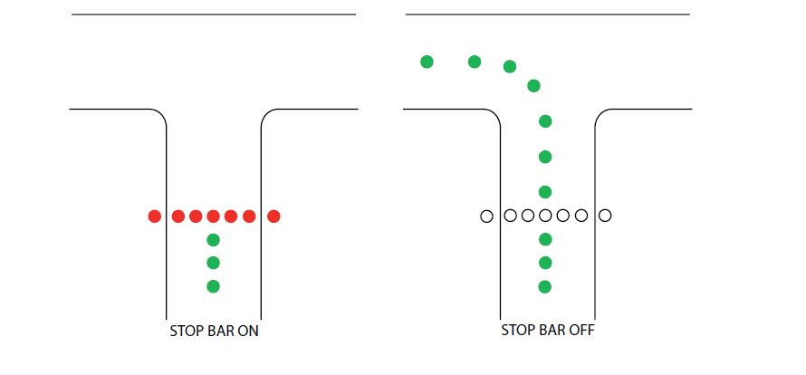
SERA.3210 Vikeplikt – på bakken 2/3
Takser vi på manøvreringsområdet på en kontrollert flyplass, skal vi stanse og vente ved alle venteposisjoner («holding») dersom ikke kontrolltårnet har gitt uttrykkelig klarering til å kjøre inn på eller krysse en rullebane
Takser vi på manøvreringsområdet på en kontrollert flyplass, skal vi stanse og vente ved alle tente stopplys, og kun fortsette i samsvar med første regel over når lysene er slått av

Slide 118
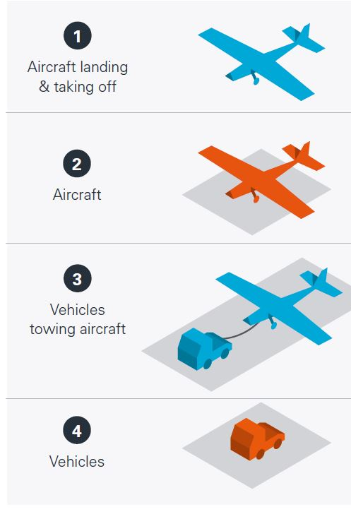
SERA.3210 Vikeplikt – på bakken 3/3
Utrykningskjøretøyer har prioritet over all annen trafikk på bakken, ellers skal
Kjøretøy og kjøretøy som sleper luftfartøy skal vike for luftfartøy som lander, starter, takser eller slepes
Kjøretøy skal vike for andre kjøretøy som sleper luftfartøy
Kjøretøy skal vike for andre kjøretøy i samsvar med instruksene fra enheten for lufttrafikktjenester
Alle skal følge instrukser fra tårnet

Slide 119
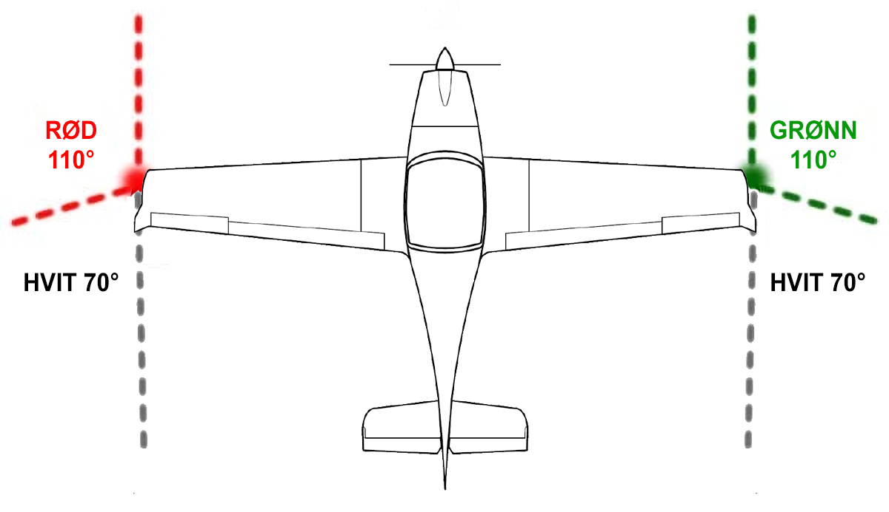
SERA.3215 Lys som skal føres av luftfartøy

Slide 120
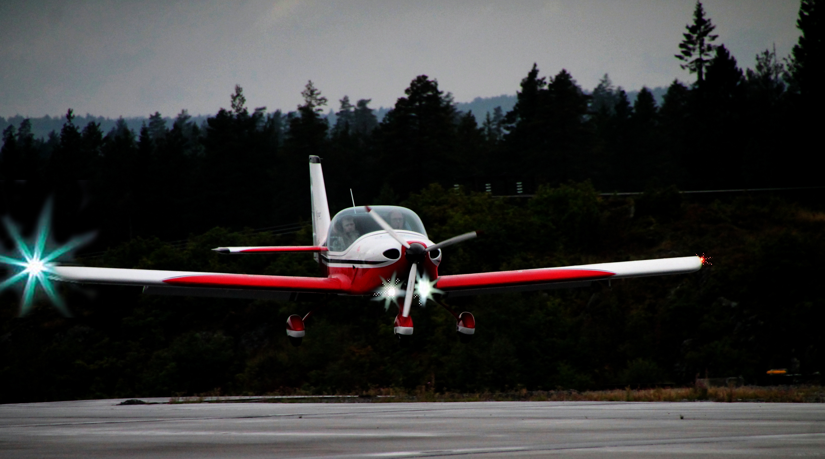
SERA.3215 Lys om skal føres
Antikollisjonslys om flyet er utstyrt med dette, lys som viser om motoren er i gang
Vi kan slå av eller redusere styrken på lys som er obligatoriske å vise dersom
De påvirker eller sannsynligvis påvirker oppgavene vi skal utføre i flyet
De utsetter eller risikerer å utsette en iakttager for skadelig blending

Slide 121
SERA – Signaler og tid

Slide 122
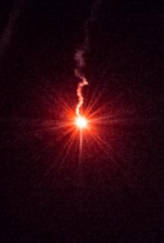
SERA.3301 Signaler – Generelt
Det finnes mange signaler som brukes i luftfarten
Signalmann til fly og fly til signalmann
Nødsignaler
Hastesignaler
Lys- og pyrotekniske signaler
Visuelle signaler på bakken
I denne presentasjonen skal vi se på de mest brukte signalene

Slide 123
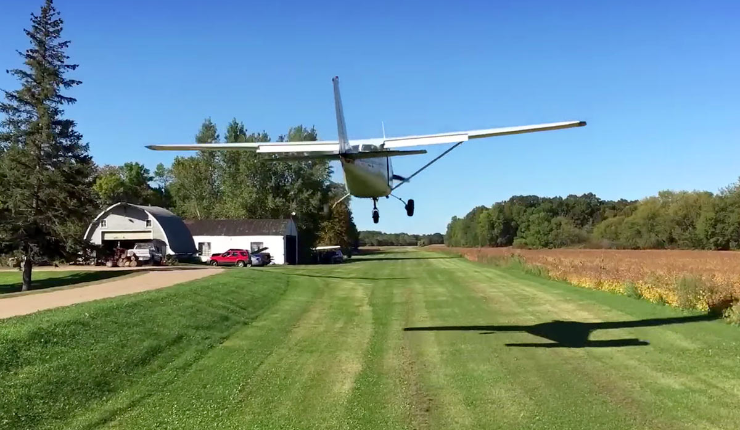
SERA.3225 Drift på og i nærheten til en flyplass
Når vi opererer et fly på eller i nærheten til en flyplass skal vi:
Følge med på annen trafikk for å unngå kollisjon
Følge eller holde oss klar av trafikkmønsteret til andre luftfartøy
Alltid svinge til venstre ved innflyging for landing, og etter å ha tatt av, så sant ikke annet er angitt, eller klarert av lufttrafikktjenesten
Lande og starte mot vinden så sant ikke sikkerhetshensyn, rullebanens utforming eller hensyn til lufttrafikken gjør at en annen retning er å foretrekke

Slide 124
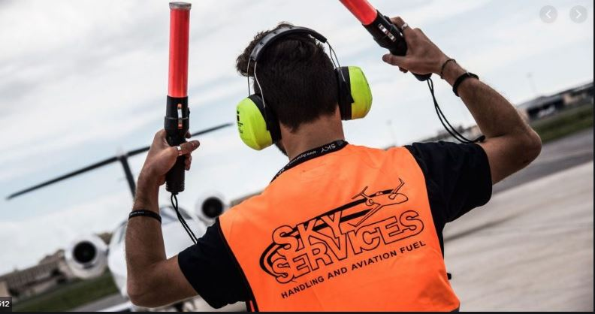
SERA.3301 Signaler – Signalmann til fly og fly til signalmann
Når vi ser eller iakttar signaler fra signalgiver/flyrettleder skal vi følge signalet som beskrevet i SERA
Det skal ikke brukes andre signaler som kan forveksles med disse
Den som gir signaler skal ha opplæring og de kvalifikasjoner som kreves
Den som gir signaler skal ha på seg en tydelig fluorescerende identifikasjonsvest
Om dagen brukes fluorescerende staver, spaker eller hansker. Om natten og når det er dårlig sikt brukes lysstaver

Slide 125
SERA.3301 Sende nødsignaler
Dersom vi er i nød kan vi bruke alle hjelpemidler vi har til rådighet for å tiltrekke oppmerksomhet, gjøre vår posisjon kjent, og påkalle hjelp
Følgende signaler, brukt enten sammen eller hver for seg, betyr at alvorlig og overhengende fare truer, og øyeblikkelig bistand ønskes:
Med radiotelegrafi eller annen signaleringsmåte, et signal bestående av gruppen SOS (morsekode . . . — — — . . .)
Et nødsignal via radiotelefoni (og datalink) bestående av ordet MAYDAY
Raketter eller bluss med rødt lys, avfyrt én av gangen med korte mellomrom
Et fallskjermbluss med rødt lys
Transponder kode A 7700

Slide 126
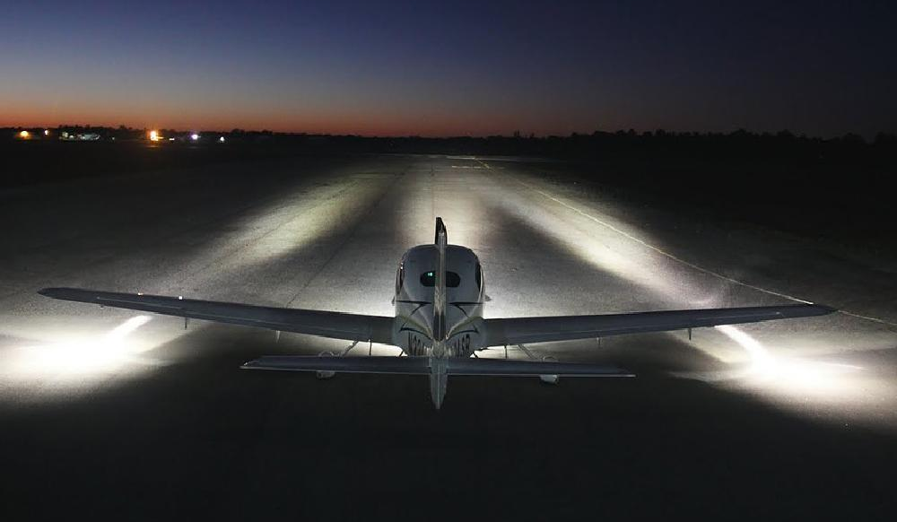
SERA.3301 Sende hastesignaler
Dersom vi er i vanskeligheter som gjør det nødvendig at vi lander, men ikke har behov for øyeblikkelig hjelp kan vi bruke følgende signaler, enten sammen eller hver for seg, for å melde at vi er i vanskeligheter
Vi slår landingslysene på og av gjentatte ganger, eller
Navigasjonslysene på og av gjentatte ganger på en måte som skiller seg fra blinkende navigasjonslys

Slide 127
SERA.3301 Sende hastesignaler
Dersom vi har en svært viktig melding å sende om sikkerheten til et skip, luftfartøy eller annet fartøy, eller en person som befinner seg om bord eller er i sikte sender vi følgende signaler sammen eller hver for seg:
Med radiotelegrafi eller annen signaleringsmåte, et signal bestående av gruppen XXX (morsekode —..— —..— —..—),
Et hastesignal via radiotelefoni bestående av ordene PAN, PAN,
Et hastesignal via datalinje som tilkjennegir betydningen av ordet ordene PAN, PAN

Slide 128

SERA.3301 Visuelle signaler som brukes for å varsle
Dersom vi (mot formodning) flyr i eller er i ferd med å fly inn i et restriksjonsområde, forbudt område eller fareområde og ser
en serie prosjektiler som avfyres fra bakken med mellomrom på ti sekunder og som eksploderer med røde og grønne lys eller stjerner
bør vi pelle oss ut av området så fort som mulig!

Slide 129
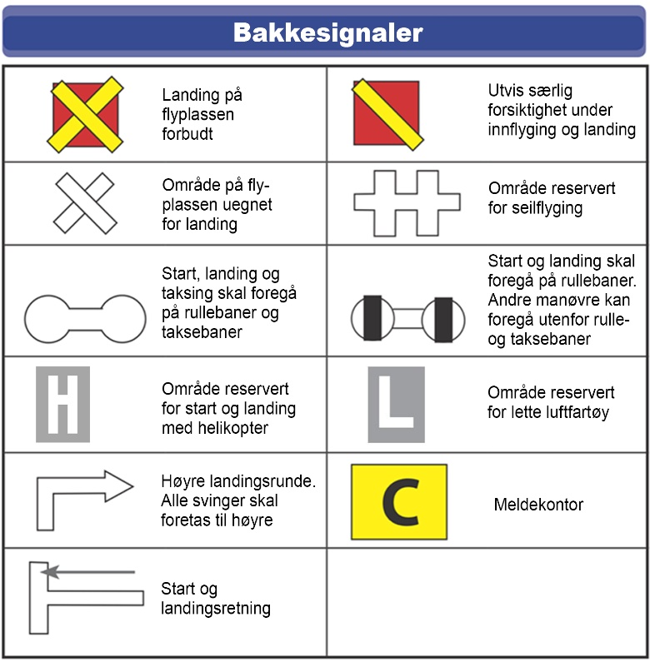
SERA.3301 Bakkesignaler

Slide 130
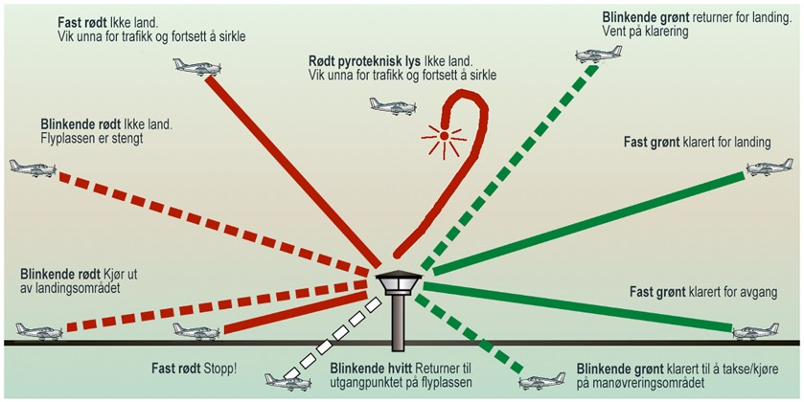
SERA.3301 Signaler til trafikk rundt en flyplass

Slide 131

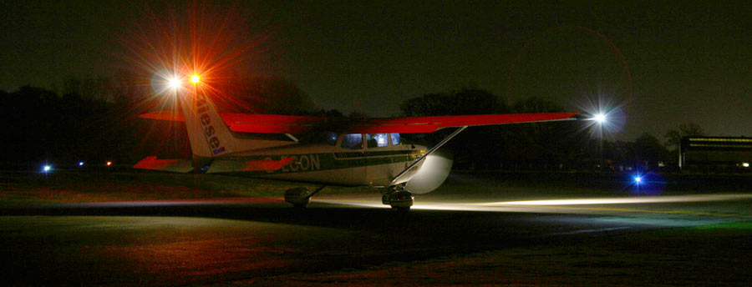
SERA.3301 Kvittering for signaler
I luften: Vi vipper med vingene om dagen, og i tussmørket blinker vi to ganger med landingslysene, eller med navigasjonslysene om vi ikke har landingslys
På bakken: Vi beveger flyets balanseror eller sideror om dagen, og i tussmørket blinker vi to ganger med landingslysene, eller med navigasjonslysene om vi ikke har landingslys

Slide 132
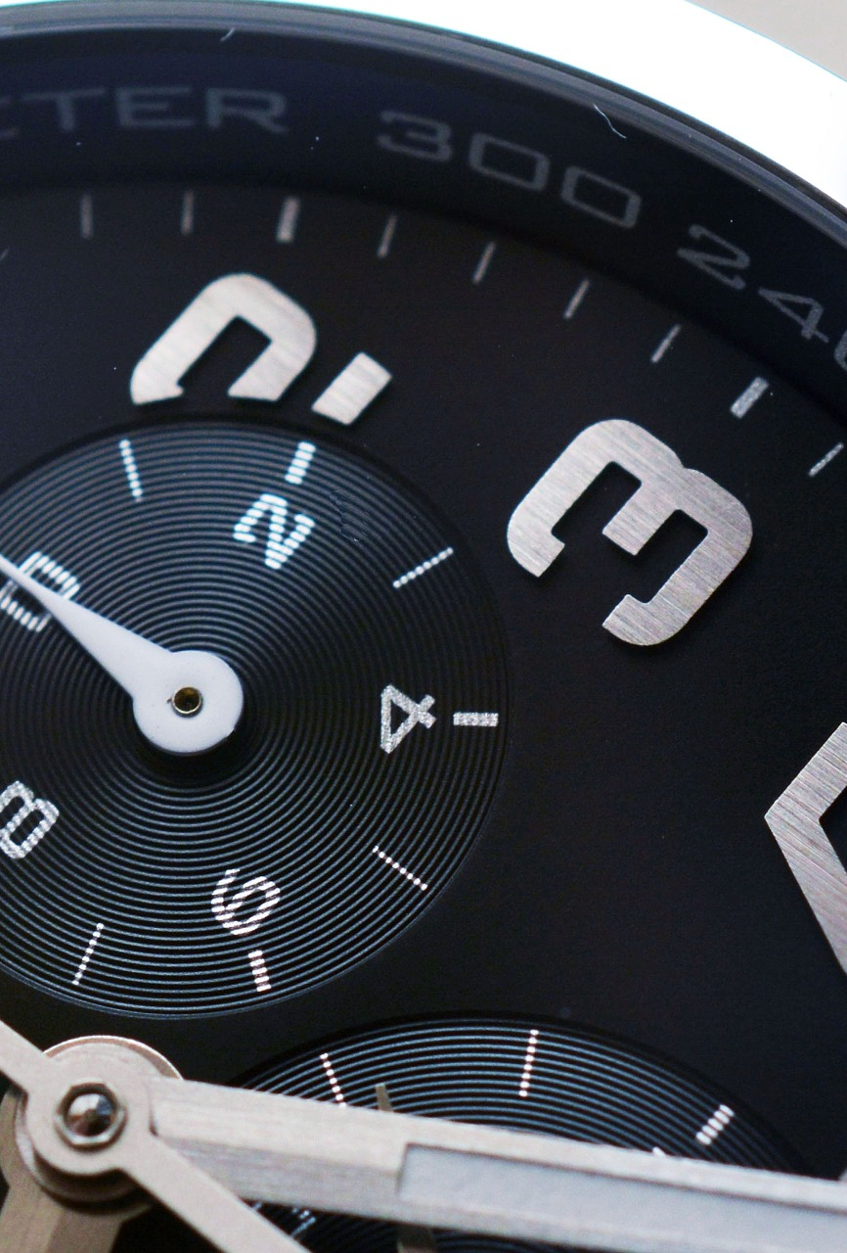
SERA.3401 Tid - generelt
I luftfart bruker vi koordinert universaltid (UTC). Tiden angis i timer og minutter, og om nødvendig også sekunder av et 24-timersdøgn og begynner ved midnatt
Før vi begynner på en kontrollert flyging, samt ved andre tidspunkt som kan være nødvendig, skal vi innhente opplysninger om nøyaktig tid
Før vi takser ut til start skal kontrolltårnet opplyse om riktig tid, så fremt vi ikke får dette fra andre kilder
På anmodning skal enheter for lufttrafikktjenester oppgi riktig tid. Riktig tid skal gis minst som nærmeste minutt

Slide 133
SERA – Flyging etter de visuelle flygereglene

Slide 134
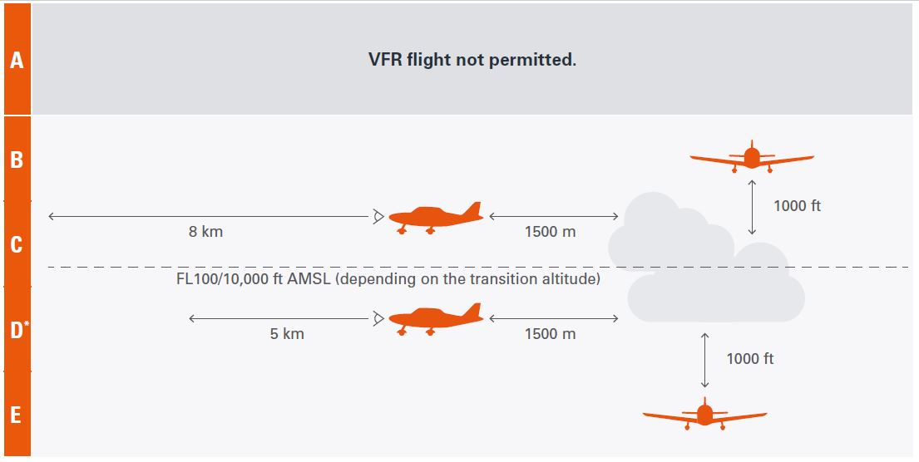
SERA.5001 VMC-minsteverdier for sikt og avstand fra skyer 1/4

Slide 135
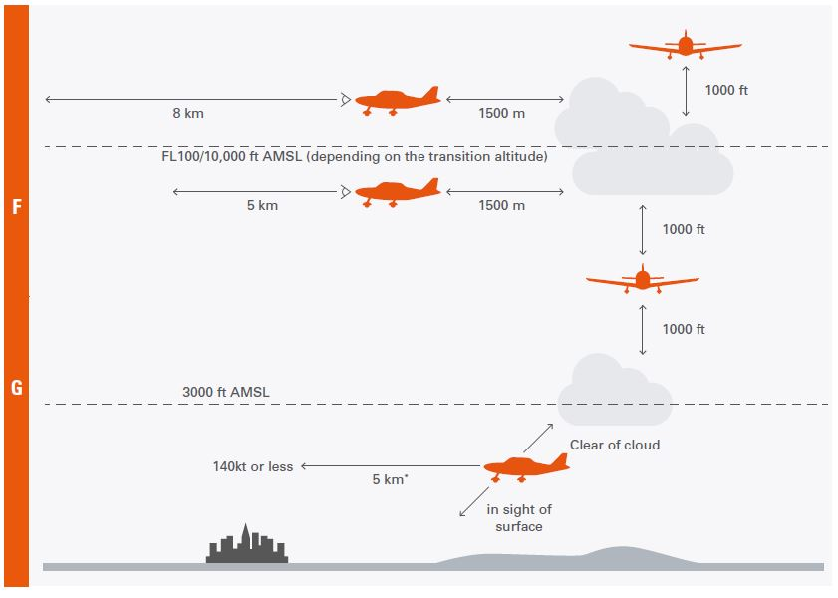
SERA.5001 VMC-minsteverdier for sikt og avstand fra skyer 2/4

Slide 136
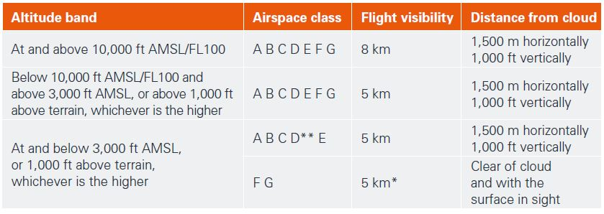
SERA.5001 VMC-minsteverdier for sikt og avstand fra skyer 3/4

Slide 137
SERA.5001 VMC-minsteverdier for sikt og avstand fra skyer 4/4
Det er lov å fly med en sikt ned til 1500 meter
dersom vi holder en hastighet på 140 knop IAS eller lavere og har tilstrekkelig mulighet til å observere annen trafikk og eventuelle hindringer tidsnok til å unngå kollisjon, eller i forhold hvor
sannsynligheten for å møte annen trafikk normalt er lav eksempelvis i områder med lav trafikkmengde
I fjellterreng kan vedkommende myndighet fastsette høyere VMC-minsteverdier for sikt og avstand fra skyer (SERA.5005)
Kan du finne ut om norske luftfartsmyndigheter har fastsatt høyere VMC-verdier i fjellterreng?

Slide 138

SERA.5005 Visuelle flygeregler – spesiell VFR
Tillatelse til å fly i værforhold som er under VFR-minima
Gjelder kun i en kontrollsone, og gir oss lov til å:
ta av eller lande på en flyplass som ligger i en kontrollsone, eller
fly inn i flyplassens landingsrunde
Minstekrav til sikt: 5 km
Minstekrav til skydekkehøyde: 1500 fot
Kan også tillates om natten under spesielle vilkår
Kan også tillates med lavere sikt ref. til SERA.5010

Slide 139
SERA – Reiseplaner

Slide 140
SERA.4001 Innlevering av reiseplan 1/4
Noen ganger er det krav om at vi leverer reiseplan før vi starter på en flyvning
Hva er en reiseplan («flight plan»)?
En reiseplan er opplysninger knyttet til en planlagt flyvning eller del av flyvning, som gis til lufttrafikktjenesten.
En fellesbetegnelse for en fullstendig utfylt reiseplan, men også når det er gitt forkortede opplysninger om vi ønsker å få klarering for en mindre del av flyvningen, eksempelvis når vi ønsker å lande på en kontrollert flyplass

Slide 141
SERA.4001 Innlevering av reiseplan 2/4
En reiseplan skal leveres for:
Enhver flyvning eller del av denne som utføres som en kontrollert flyvning
Enhver flyvning innenfor eller inn i områder eller langs ruter som er fastsatt av myndighetene – kan du gi eksempler?
Enhver flyvning over internasjonale grenser, med mindre annet er fastsatt mellom statene
Enhver flyvning som planlegges gjennomført om natten, dersom den ikke skal foregå i nærheten av en flyplass («vicinity of»)

Slide 142
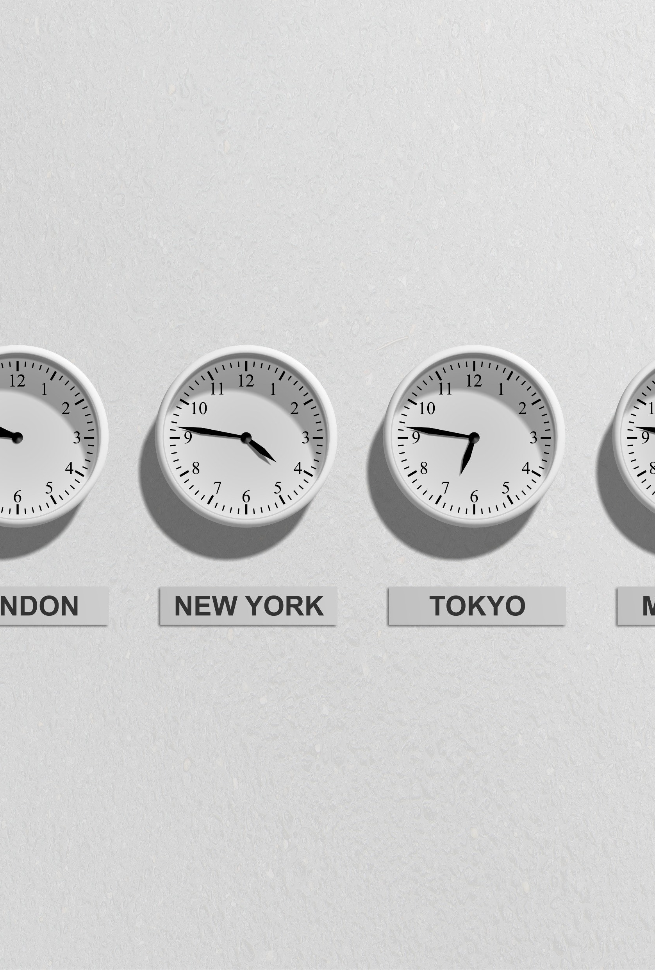
SERA.4001 Innlevering av reiseplan 3/4
Flyvninger som planlegger å krysse internasjonale grenser, eller som er kontrollerte, eller underlagt flygeinformasjonstjeneste, skal levere reiseplan senest seksti minutter før avgang
Dersom reiseplanen leveres under flyging, skal den leveres på et tidspunkt som sikrer at den vil bli mottatt av relevant lufttrafikktjenesteenhet minst ti minutter før vi forventer å nå det punktet vi flyr inn i et kontrollområde, eller det punktet vi kommer til å krysse en luftled fra.
Luftfartstilsynet presiserer dog at dersom vi ønsker å innlevere reiseplanen under flyging, må vi beregne den tiden det tar for lufttrafikktjenesten å motta og behandle reiseplanen i tillegg til de 60 minutter som i utgangspunktet kreves.
Når det gjelder flyvninger som i sin helhet foregår innenfor Norway FIR, kan en reiseplan, etter norske særbestemmelser, leveres inntil 30 minutter før avgang.

Slide 143
SERA.4001 Innlevering av reiseplan 4/4
For reiseplaner som innleveres under flyging, skal avgangsflyplassen som oppgis være stedet der tilleggsopplysninger om flygingen kan fås om nødvendig.
I stedet for beregnet utkjøringstid, oppgir vi tidspunktet når luftfartøyet passerer over det første punktet på ruten reiseplanen gjelder for

Slide 144
SERA.4005 Innhold i en reiseplan
Hvem vi er og hva slags flyging vi utfører
Antall og type(r) luftfartøy, turbulenskategori og utstyr
Avgangsflyplass / sted
Beregnet utkjøringstid
Marsjhastighet og marsjhøyde
Rute som skal følges
Destinasjon og eventuelt alternativ(e) flyplass(er) og samlet beregnet flytid
Aksjonsradius (endurance)
Samlet antall personer om bord
Nød- og overlevelsesutstyr
Andre opplysninger

Slide 145
SERA.4010 Utfylling av en reiseplan
En reiseplan skal etter behov inneholde opplysninger om relevante punkter til og med alternativ(e) flyplass(er) for hele ruten eller de deler av den som reiseplanen gjelder.
I tillegg skal den inneholde opplysninger etter behov om alle andre emner som er fastsatt av vedkommende myndighet, eller når det på annen måte anses som nødvendig av personen som innleverer reiseplanen

Slide 146
SERA.4015 Endringer av en reiseplan
Endringer av en reiseplan som innleveres for en kontrollert VFR-flyvning skal rapporteres så snart det er praktisk mulig til lufttrafikktjenesten
For andre VFR-flyvninger skal betydelige endringer i en reiseplan rapporteres så snart det er praktisk mulig til lufttrafikktjenesten
Dersom opplysninger som gis før avgang om rekkevidde eller samlet antall personer om bord, viser seg ukorrekte på avgangstidspunktet, utgjør dette en betydelig endring av reiseplanen og skal derfor rapporteres

Slide 147
SERA.4020 Avslutning av en reiseplan
Hovedregel: Det er krav om at vi leverer ankomstmelding, også når reiseplanen kun er innlevert for deler av flyvningen
Dersom det ikke finnes en lufttrafikktjenesteenhet på flyplassen, skal ankomstmeldingen leveres så snart som praktisk mulig og på raskeste måte til nærmeste enhet av lufttrafikktjenesten
Ankomstmelding kan også leveres før vi lander til den enheten vi da er i kontakt med, men det kan være uheldig siden vi da avslutter reiseplanen før vi lander
Ankomstmeldingen skal inneholde hvem vi er (luftfartøyets registrering), hvor vi kom fra (flyplass), ankomstflyplass og tidspunkt for ankomst. Dersom vi tar en førevarslanding på en annen flyplass enn bestemmelsesstedet, må vi også oppgi dette i ankomstmeldingen
Men, ankomstmelding er ikke nødvendig når vi lander på en flyplass hvor vi får lufttrafikktjeneste

Slide 148
SERA – Klassifisering av luftrom

Slide 149
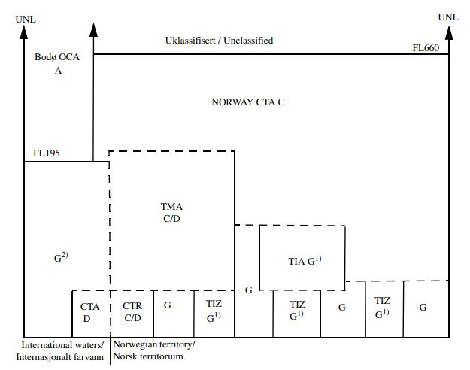
SERA.6001 Klassifisering av luftrom

Slide 150
SERA.6001 Klassifisering av luftrom – klasse A
Det er kun tillatt med IFR-flyvinger – vet du forskjellen på en VFR-flyvning og en IFR-flyvning?
Alle flyvninger får flygekontrolltjeneste og er atskilt fra hverandre
Det er krav om uavbrutt luft-til-bakke-talekommunikasjon for alle flyvninger
Alle flyvninger skal ha ATC-klarering

Slide 151
SERA.6001 Klassifisering av luftrom – klasse B
IFR- og VFR-flyvninger er tillatt
Alle flyvninger får flygekontrolltjeneste og er atskilt fra hverandre
Det er krav om uavbrutt luft-til-bakke-talekommunikasjon for alle flyginger
Alle flyvninger skal ha ATC-klarering
Det finnes ikke klasse B-luftrom i Norge

Slide 152
SERA.6001 Klassifisering av luftrom – klasse C
IFR- og VFR-flyvninger er tillatt
Alle flyvninger får flygekontrolltjeneste, og IFR-flyvninger er atskilt fra andre IFR-flyvninger og fra VFR-flyvninger. VFR-flyvninger er atskilt fra IFR-flyvninger, og mottar trafikkinformasjon om andre VFR-flyvninger og anbefaling om unnvikelse-manøvre etter anmodning
Det er krav om uavbrutt luft-til-bakke-talekommunikasjon for alle flyginger
Alle flyginger skal ha ATC-klarering

Slide 153
SERA.6001 Klassifisering av luftrom – klasse D
IFR- og VFR-flyvninger er tillatt, alle flyvninger får flykontrolltjeneste
IFR-flyvninger er atskilt fra andre IFR-flyvninger, og mottar trafikkinformasjon om VFR-flyvninger og anbefaling om unnvikelsesmanøvre etter anmodning.
VFR-flyvninger mottar trafikkinformasjon om alle andre flyvninger og anbefaling om unnvikelse-manøvre etter anmodning
Det er krav om uavbrutt luft-til-bakke-talekommunikasjon for alle flyginger
Alle flyvninger skal ha ATC-klarering

Slide 154
SERA.6001 Klassifisering av luftrom – klasse E
IFR- og VFR-flyvninger er tillatt
IFR-flyvninger får flygekontrolltjeneste og er atskilt fra andre IFR-flyginger. Alle flyvninger mottar trafikkinformasjon så langt dette er praktisk mulig.
Det er krav om uavbrutt luft-til-bakke-talekommunikasjon for IFR-flyvninger
Alle IFR-flyvninger skal ha ATC-klarering
Det finnes ikke luftrom klasse E i Norge

Slide 155
SERA.6001 Klassifisering av luftrom – klasse F
IFR- og VFR-flyvninger er tillatt
Alle deltakende IFR-flyvninger mottar rådgivningstjeneste for lufttrafikk, og alle flyvninger mottar flygeinformasjonstjeneste etter anmodning.
Det er krav om uavbrutt luft-til-bakke-talekommunikasjon for IFR-flyginger som deltar i rådgivningstjenesten, og alle IFR-flyginger skal være i stand til å opprette talekommunikasjon mellom luft og bakke
Det kreves ikke ATC-klarering
Klasse F er et midlertidig luftrom
Det finnes ikke luftrom klasse F i Norge

Slide 156
SERA.6001 Klassifisering av luftrom – klasse G
IFR- og VFR-flyvninger er tillatt og mottar flygeinformasjonstjeneste etter anmodning.
Alle IFR-flyginger skal være i stand til å opprette luft-til-bakke-talekommunikasjon.
Det kreves ikke ATC-klarering

Slide 157
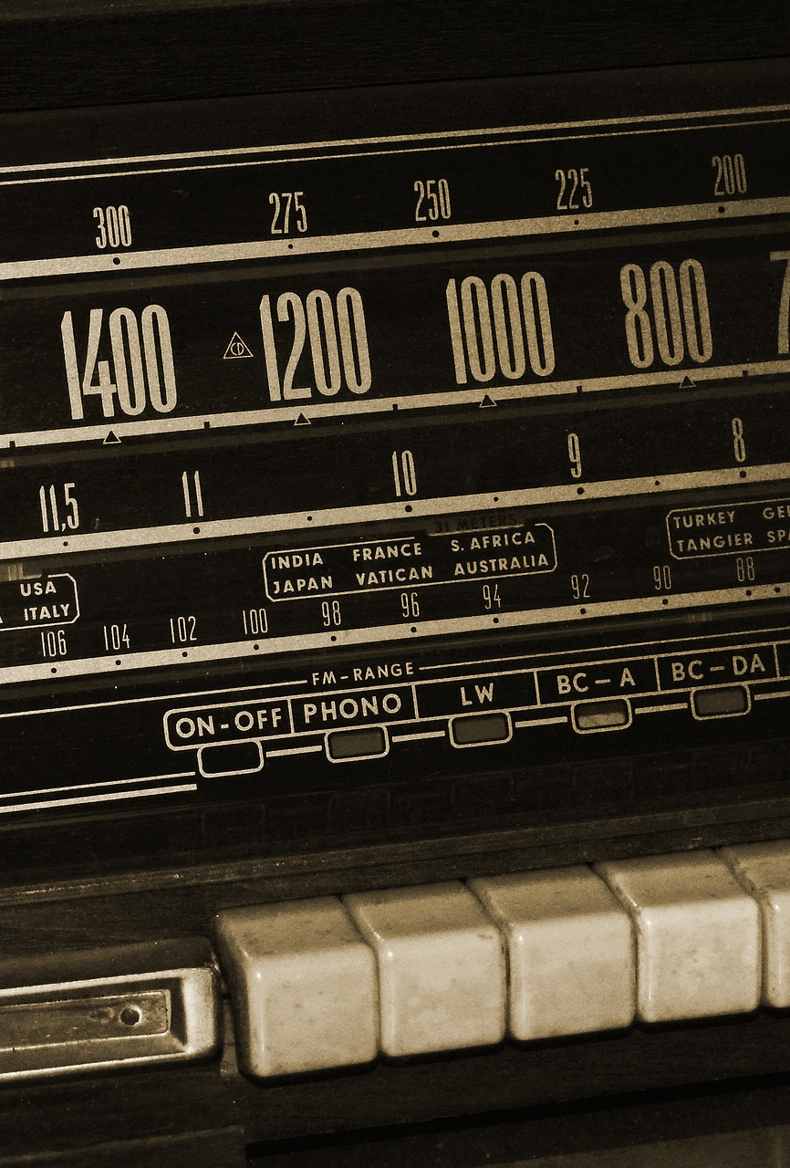
SERA.6005 Krav til kommunikasjon og SSR-transponder
Radiopåbudssone (RMZ)
Dersom det er etablert en RMZ i et luftrom skal vi før vi flyr inn i luftrommet si i fra på radio med hvem vi anroper, kallesignal, type luftfartøy, posisjon, flygehøyde og hensikt med flyvningen
Deretter skal vi uavbrutt lytte på radioen
Transponderpåbudssone (TMZ)
Dersom det er etablert TMZ i et luftrom skal vi bruke SSR-transpondere som fungerer i modus A, C eller S

Slide 158
SERA – Flygekontrolltjenester

Slide 159
SERA.7001 Formål med flygekontrolltjenesten
Formålene med flygekontrolltjenesten er å
hindre kollisjon mellom luftfartøy
hindre kollisjoner mellom luftfartøy på manøvreringsområdet og hindringer der
sikre rask og ordnet avvikling av lufttrafikken
gi nyttige råd og opplysninger med henblikk på sikker og effektiv gjennomføring av flyvninger
underrette relevante organisasjoner om luftfartøy som trenger ettersøknings- og redningstjeneste, og bistå slike organisasjoner om nødvendig

Slide 160

SERA.8001 Flygekontrolltjeneste - Anvendelse
Det skal ytes flygekontrolltjeneste
for alle IFR-flyginger i luftrom av klasse A, B, C, D og E
for alle VFR-flyginger i luftrom av klasse B, C og D
for alle spesielle VFR-flyvninger
for all flyplasstrafikk på kontrollerte flyplasser

Slide 161
SERA.8005 Utførelse av flygekontrolltjeneste
Før en flyging eller del av flyging utføres som kontrollert flyging, skal det innhentes klarering
Hva er det?
Dersom vi mener at en klarering ikke er tilfredsstillende, eksempelvis om flyets ytelser ikke er tilstrekkelige til å utføre klareringen, må vi si i fra og vi skal da få en endret klarering dersom det er praktisk mulig
Dersom vi manøvrerer et luftfartøy på en kontrollert flyplass, har vi ikke lov å takse på manøvreringsområdet uten klarering fra kontrolltårnet. Vi må også følge alle instrukser som gis

Slide 162
SERA.8005 Utførelse av flygekontrolltjeneste
For å kunne gi flygekontrolltjeneste, må luftkontrolltjenesten
Motta opplysninger om luftfartøyet og bestemme luftfartøyets posisjon og dets posisjon relativt til andre luftfartøy
Utstede klareringer om aktuelt slik at de kan hindre kollisjoner og sørge for at det er flyt i trafikken
Klareringer som gis av flygekontrollenheter skal skille
mellom alle flyvninger i luftrom av klasse A og B,
mellom IFR-flyvninger i luftrom av klasse C, D og E,
mellom IFR-flyvninger og VFR-flyvninger i luftrom av klasse C,
mellom IFR-flyvninger og spesielle VFR-flyvninger,
mellom spesielle VFR-flyvninger dersom ikke annet er fastsatt av vedkommende myndighet

Slide 163
SERA.8020 Overholdelse av reiseplan – utilsiktete endringer
Dersom vi leverer en reiseplan må vi også overholde den – det vil si følge de informasjoner som vi har gitt
Utfører vi en kontrollert flyvning, og det er definerte ruter der vi flyr, må vi følge disse med mindre vi har fått en annen klarering
Dersom vi utfører en kontrollert flyving og opplever en
utilsiktet endring av rute: Foreta kursendring for å komme tilbake
utilsiktet endring av hastighet: Gi beskjed om endring av mer enn fem prosent fra hastighet oppgitt i reiseplan
utilsiktet endring av tidspunkt: Gi beskjed dersom mer enn tre minutter

Slide 164
SERA.8020 Overholdelse av reiseplan – tilsiktete endringer
Gi beskjed om og utfylle med nye opplysninger dersom vi endrer marsjhøyde, rute og/eller bestemmelsessted. Dersom vi er kontrollerte og derfor klarerte, må vi få en ny klarering
Når det er klart at vi ikke klarer å fortsette i VMC-forhold og i samsvar med gjeldende reiseplan, skal vi
be om en endret klarering som gjør at vi er i stand til å fortsette under VMC til bestemmelsesstedet eller til alternativ flyplass, eller
forlate luftrommet der en ATC-klarering er nødvendig, eller
Dersom vi ikke kan få klarering, fortsette under VMC og gi beskjed om hva vi gjør for å forlate luftrommet eller lande på egnet flyplass, men
Dersom vi flyr innenfor en kontrollsone, kan vi be om spesiell VFR-flyvning
Har vi IR-rettighet kan vi be om klarering til å fly i samsvar med instrumentflygereglene

Slide 165
SERA.8025/8030/8035 Posisjonsrapporter/opphør av kontroll/kommunikasjon
Dersom vi flyr en kontrollert flyvning, skal vi rapportere ved passering av obligatoriske meldepunkt
Dersom vi flyr en kontrollert flyvning skal vi si i fra om flyvningen opphører å være underlagt lufttrafikktjeneste
Dersom vi flyr en kontrollert flyvning skal vi uten avbrudd ha luft-til-bakke-radiokommunikasjon med riktig enhet

Slide 166
SERA – Flygeinformasjonstjenester

Slide 167
SERA.9001 Flygeinformasjonstjeneste
Gis til flyvninger som
Mottar flygekontrolltjeneste
Er på andre måter kjent for lufttrafikktjenesteenheten
Fritar ikke for fartøysjefens forpliktelser
Å yte flygekontrolltjeneste har forrang for å yte flygeinformasjonstjeneste

Slide 168
SERA.9010 ATIS
Automatic Terminal Information Service = automatisk terminalinformasjonstjeneste
«Nummereres» ved hjelp av alfabetet, eksempelvis «this is Torp information alpha»
Det er god praksis også for VFR-flyvninger å bekrefte mottagelse av ATIS
Kan du finne ut av hva en ATIS-melding skal inneholde?

Slide 169
SERA – Alarmtjeneste

Slide 170
SERA.10001/10005 Alarmtjeneste
Alle enheter for lufttrafikktjenesten skal yte alarmtjeneste til
alle luftfartøy som får flygekontrolltjeneste
så langt som praktisk mulig til alle andre luftfartøy som har innlevert reiseplan eller på annen måte er kjent for lufttrafikktjenesten, og
til ethvert luftfartøy som antas å være utsatt for et ulovlig inngrep
Dersom det er luftfartøy i nærheten av en nødsituasjon skal dette / disse informeres om nødsituasjonen, med forbehold i situasjoner om ulovlig inngrep

Slide 171
SERA – Ulovlige inngrep, nødsituasjoner og avskjæring

Slide 172
SERA.11001 /11005 Ulovlige inngrep
Ved nød eller ulovlige inngrep vil ATS gi full oppmerksomhet, assistanse og prioritet (11001)
Vi må sette kode 7500 på transponder og gi beskjed til ATS om situasjon / endringer (11005)
Deretter lande så raskt som praktisk på nærmeste brukbare flyplass

Slide 173
SERA.11010 Luftfartøy på avvikende kurs / Uidentifiserte luftfartøy
Så snart ATS blir klar over at et luftfartøy er på avvikende kurs vil de gjøre det de kan for å bistå luftfartøyet og sikre flyvningen
ATS informerer også andre ATS og områder hvor det kan tenkes at luftfartøyet befinner seg
Ber om hjelp fra andre ATS og eventuelt andre fly
Dersom ATS blir klar over at det er uidentifiserte luftfartøy i sitt område, gjør de det de kan for å finne ut hvem det er, inkludert å be om militær hjelp

Slide 174

SERA.11015 Avskjæring
Fartøysjefen på et sivilt luftfartøy skal følge de instruksjoner som gis av det militære luftfartøyet
Prøv å ta kontakt med relevant lufttrafikktjenesteenhet
Prøv å ta kontakt på frekvens 121.50 MHz med luftfartøy som avskjærer
Velg kode A7700 om ikke luftrafikktjenestenheten instruerer om annet

Slide 175
– SLUTT på Fag 1 ALW –

